Slide 1

Лаборатория робототехники и мехатроники КубГУ

Slide 2
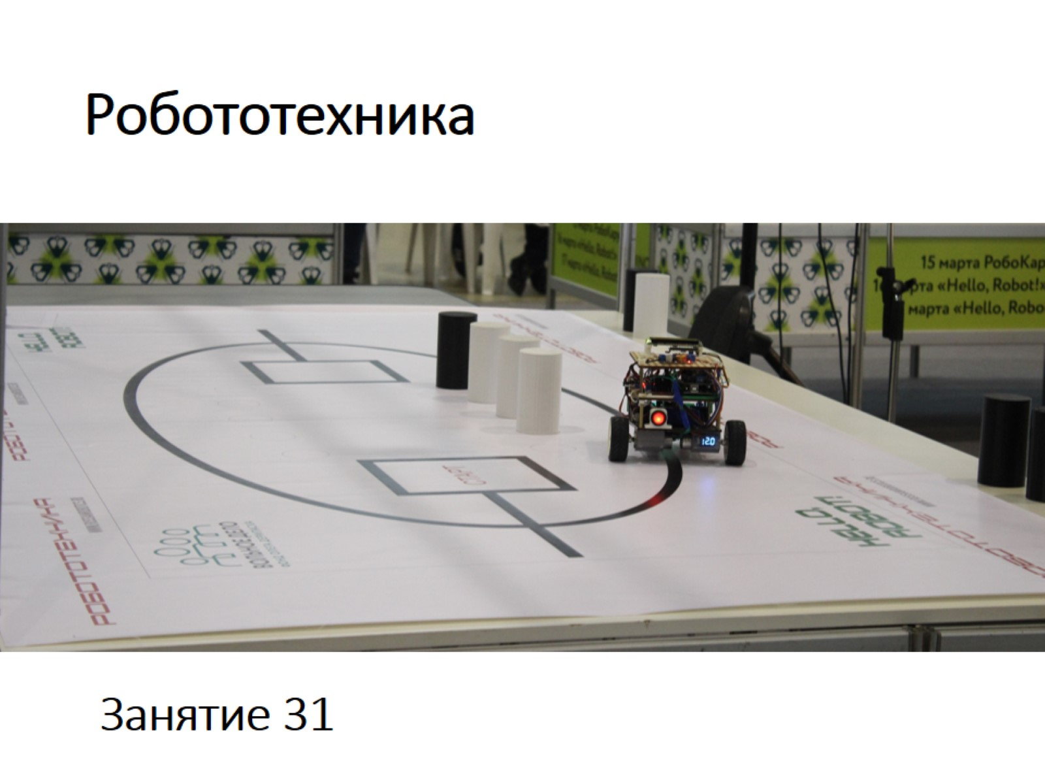
Робототехника

Slide 3
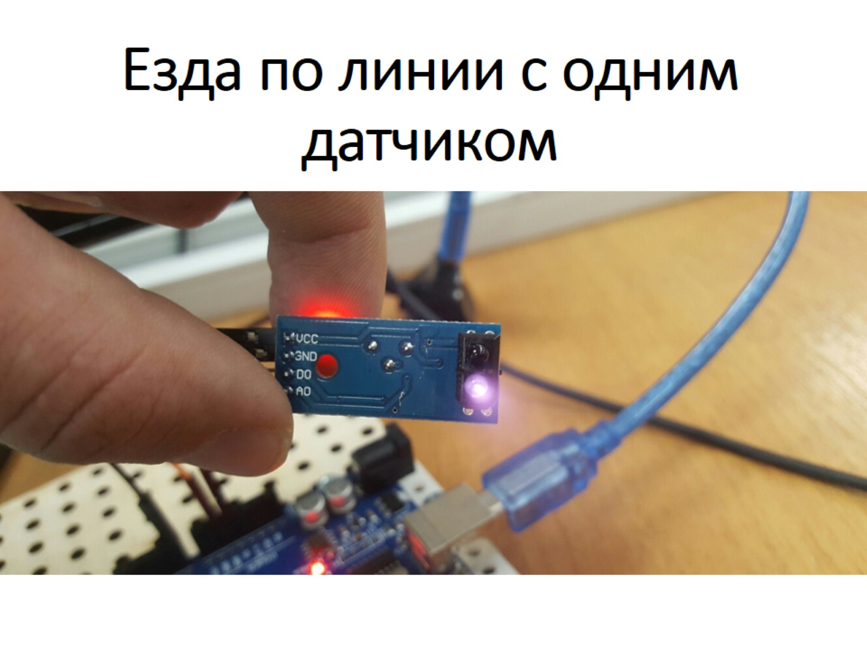
Езда по линии с одним датчиком

Slide 4
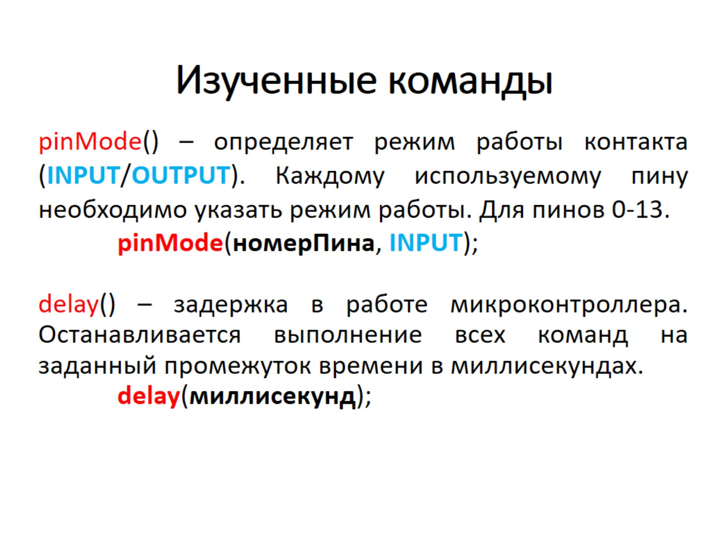
Изученные команды

Slide 5
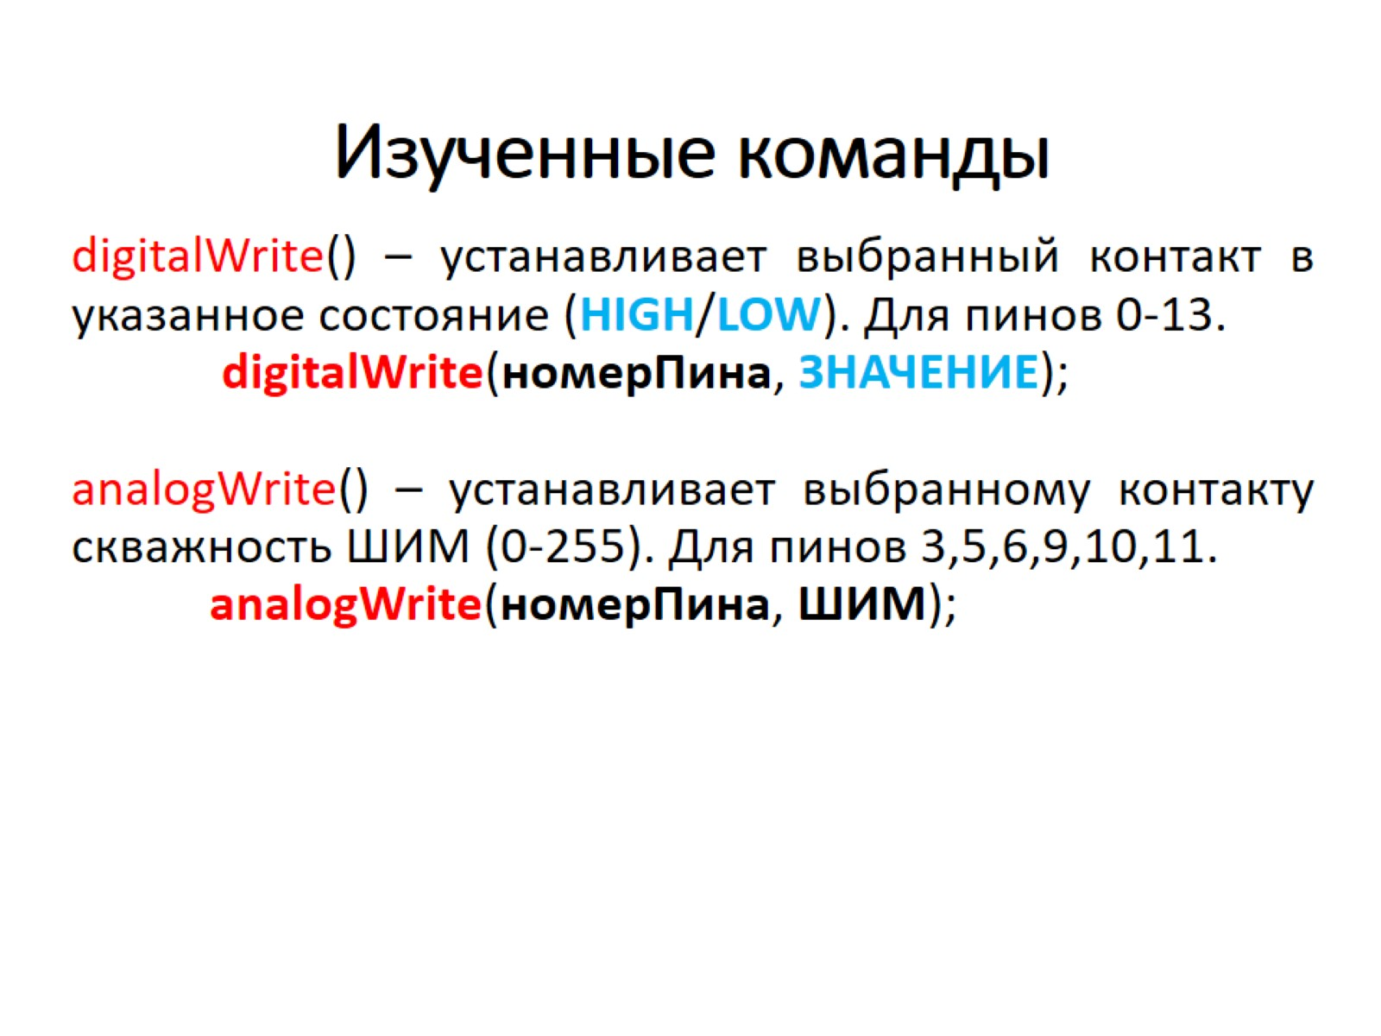
Изученные команды

Slide 6
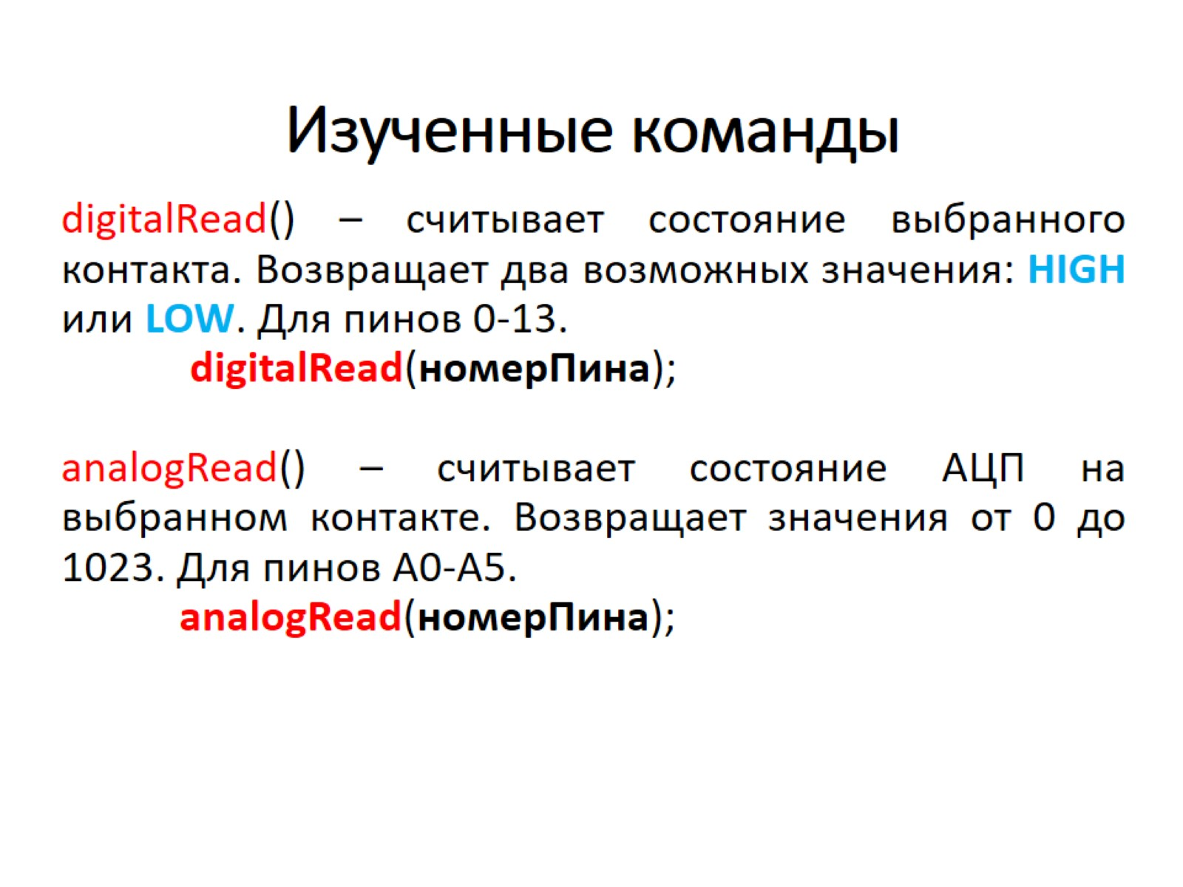
Изученные команды

Slide 7
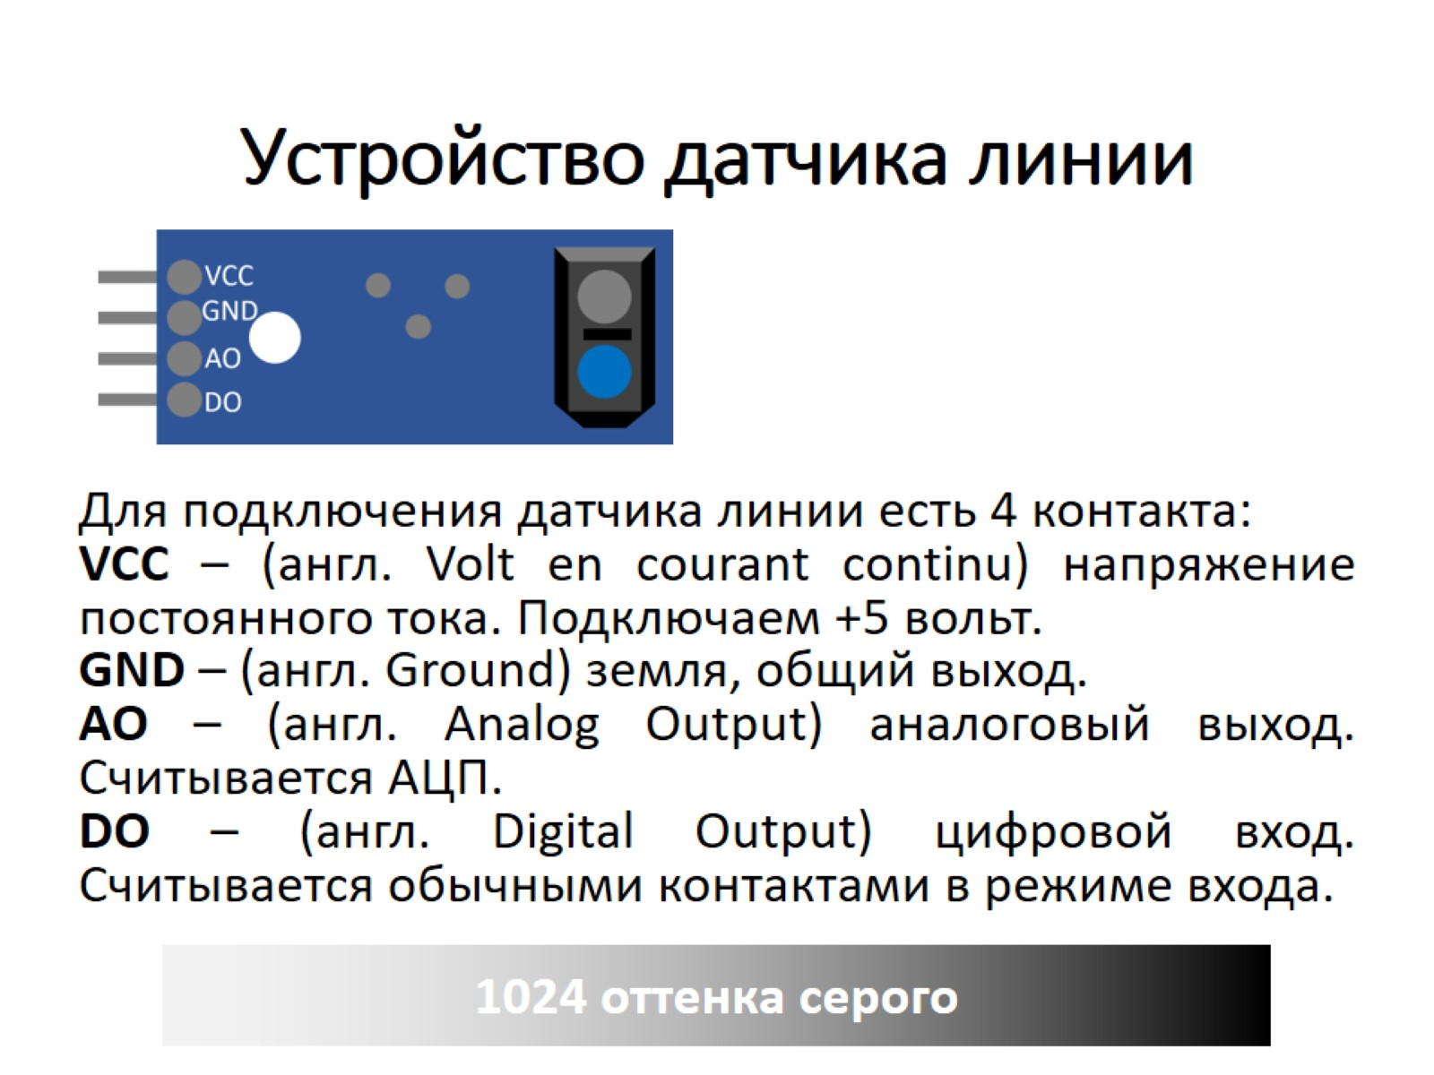
Устройство датчика линии

Slide 8
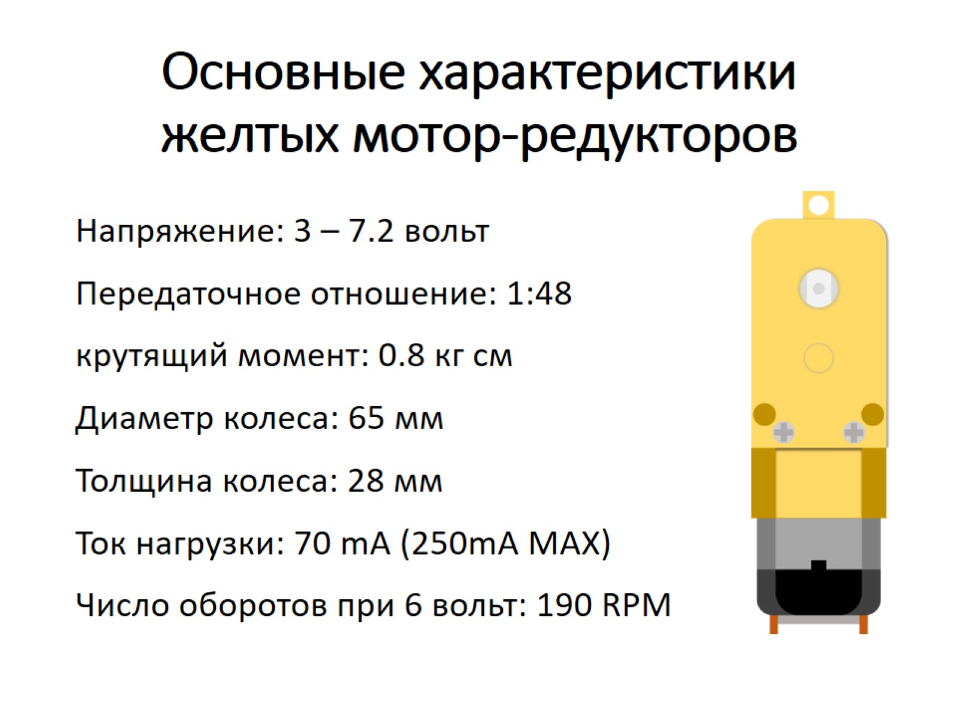
Основные характеристики желтых мотор-редукторов

Slide 9
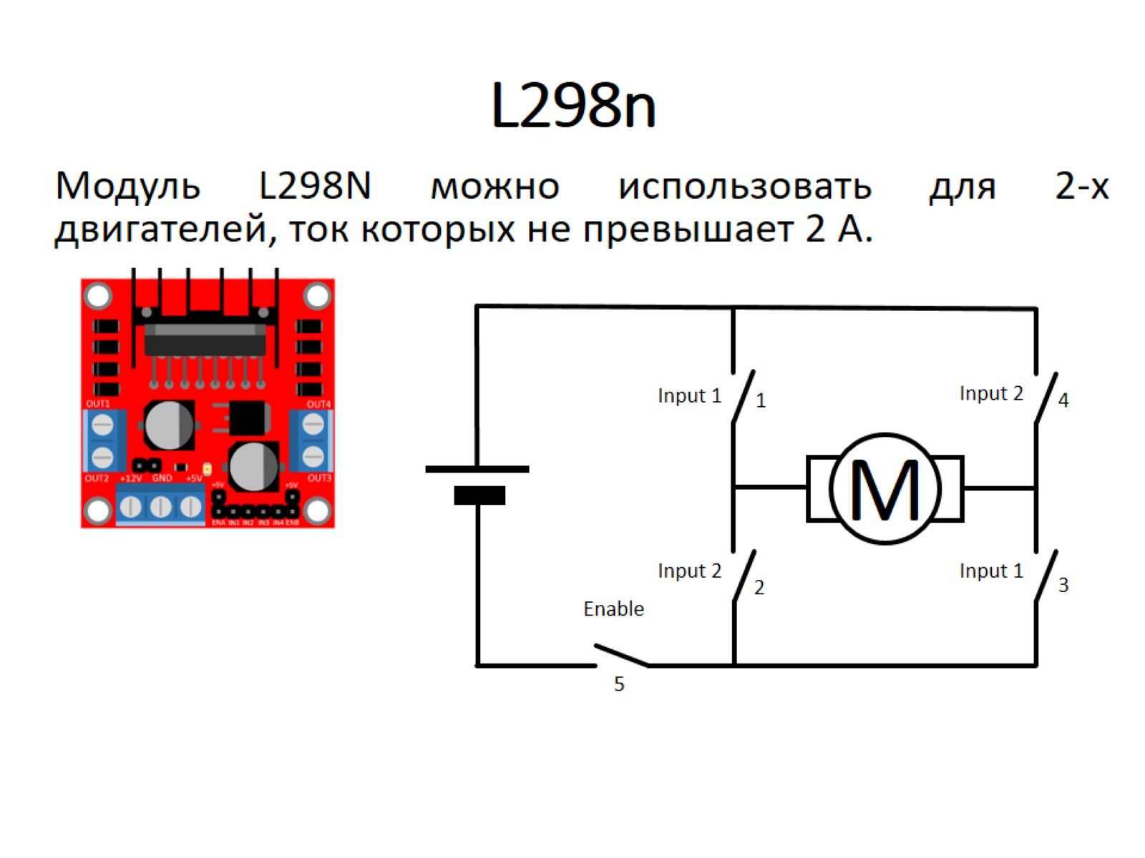
L298n

Slide 10
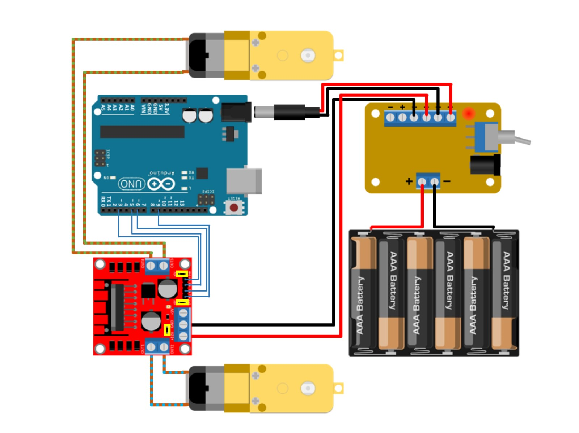

Slide 11
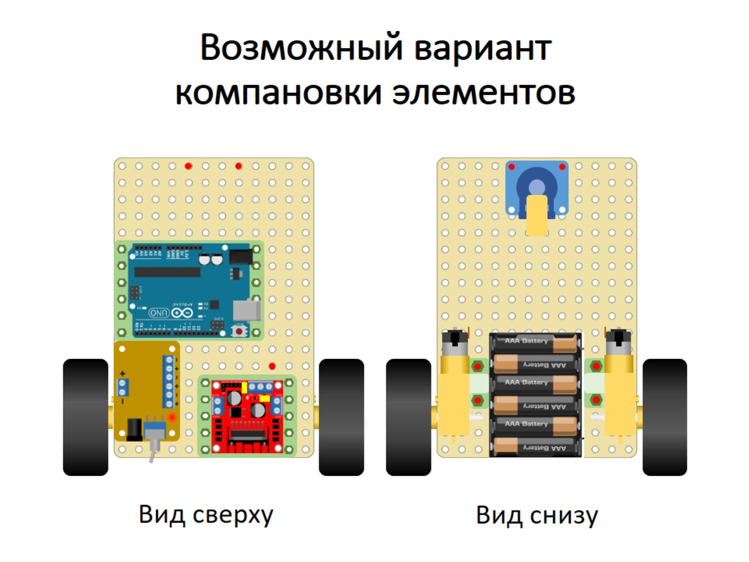
Возможный вариант компановки элементов

Slide 12
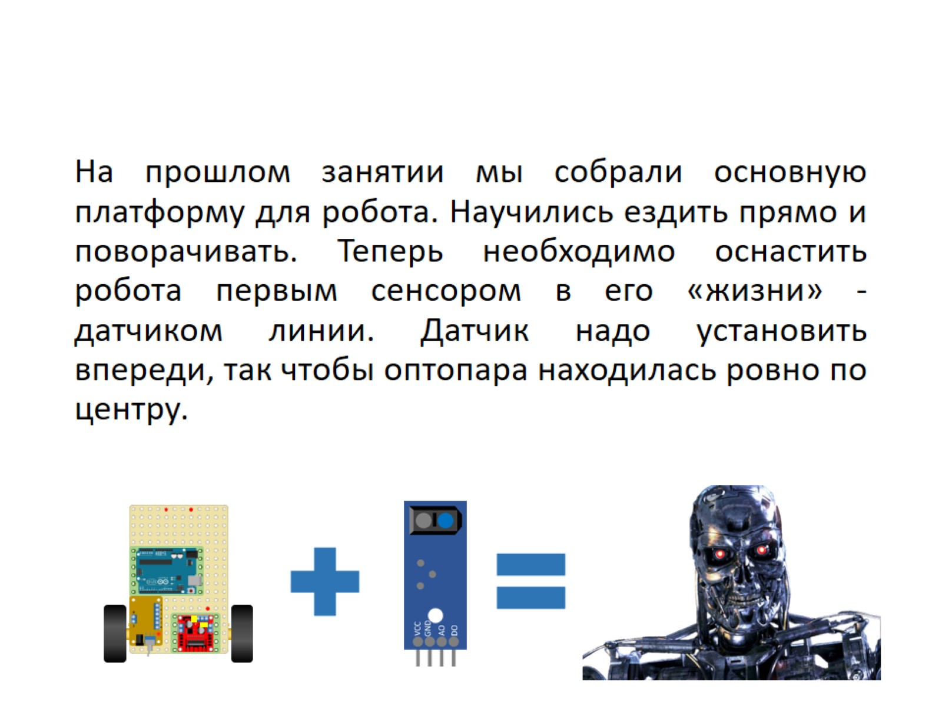

Slide 13
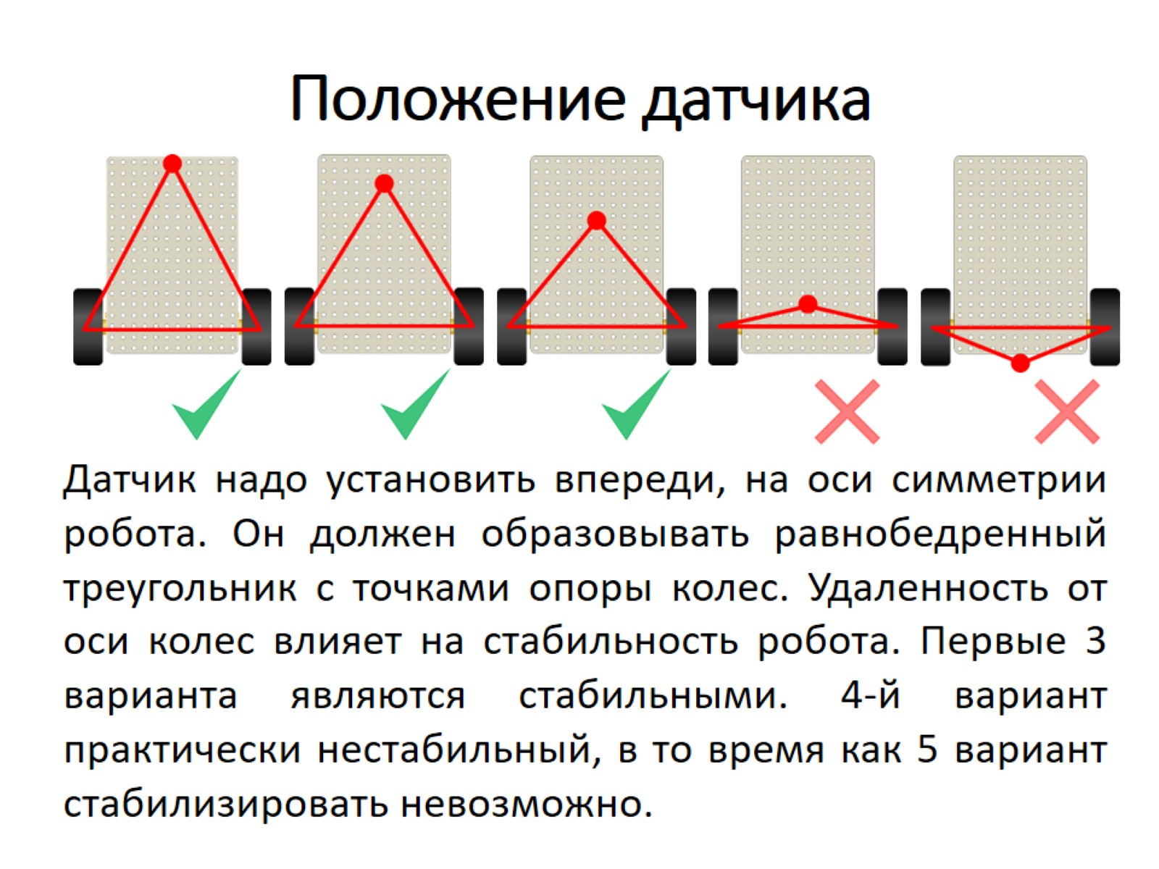
Положение датчика

Slide 14
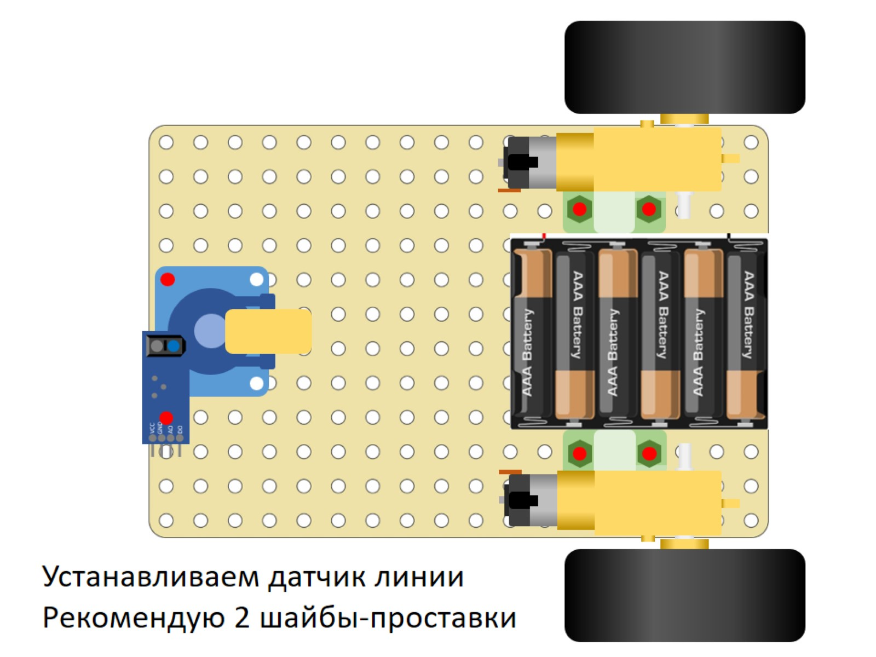

Slide 15
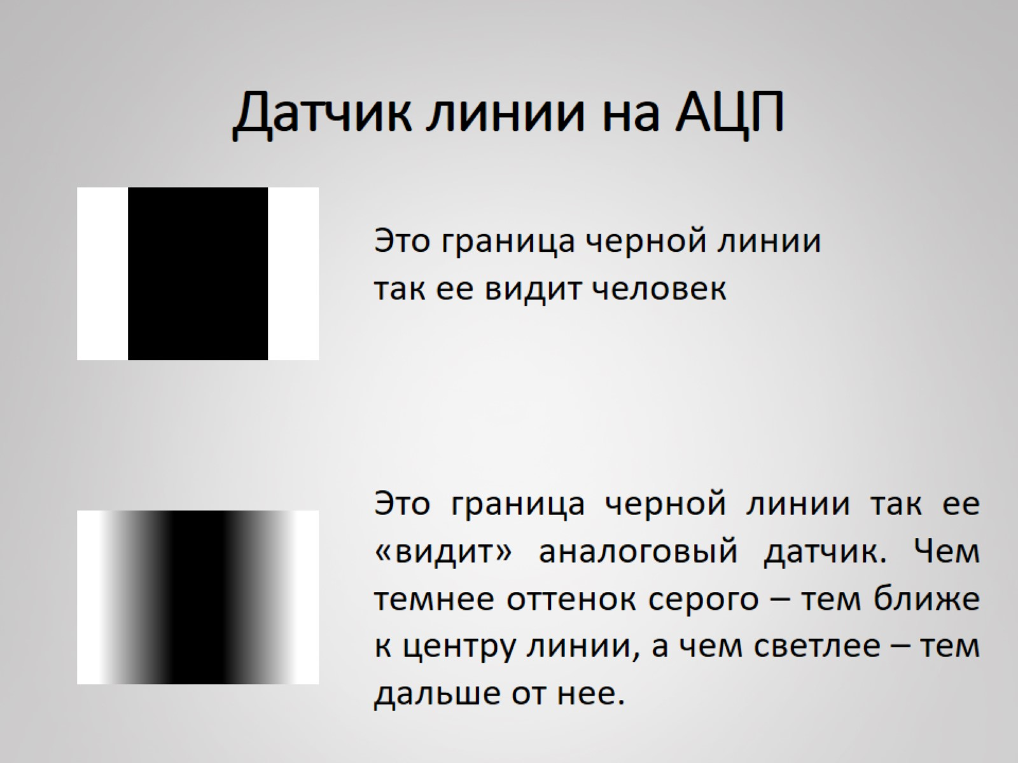
Датчик линии на АЦП

Slide 16
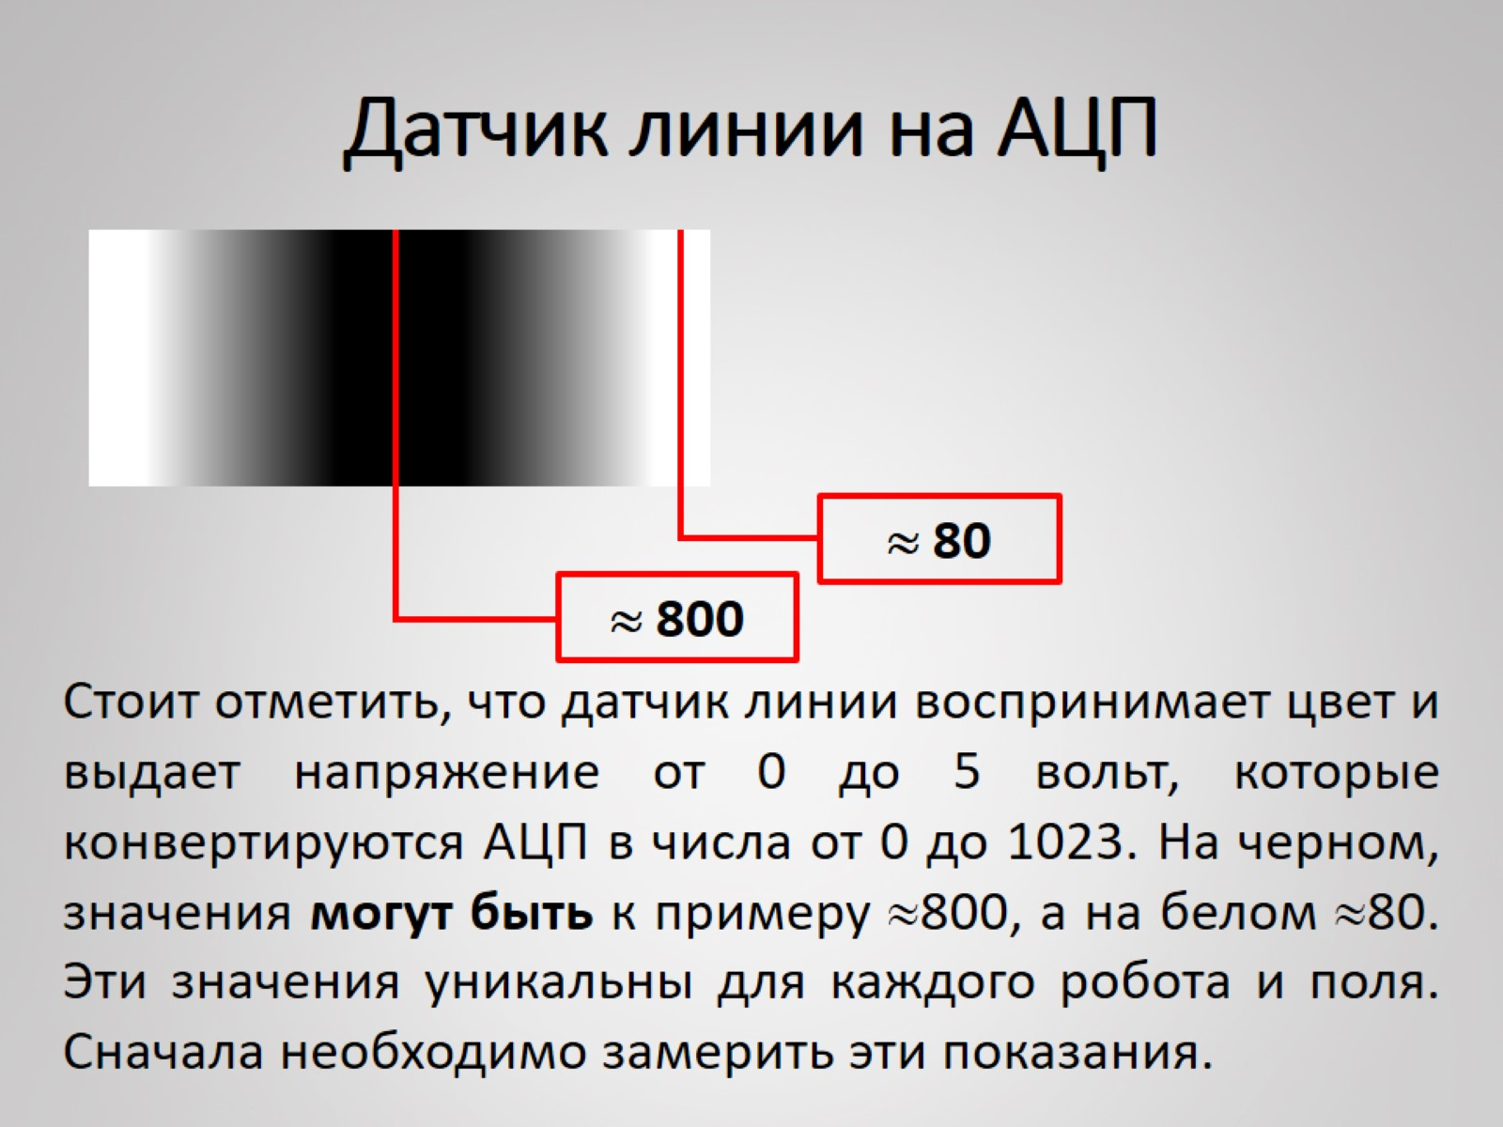
Датчик линии на АЦП

Slide 17
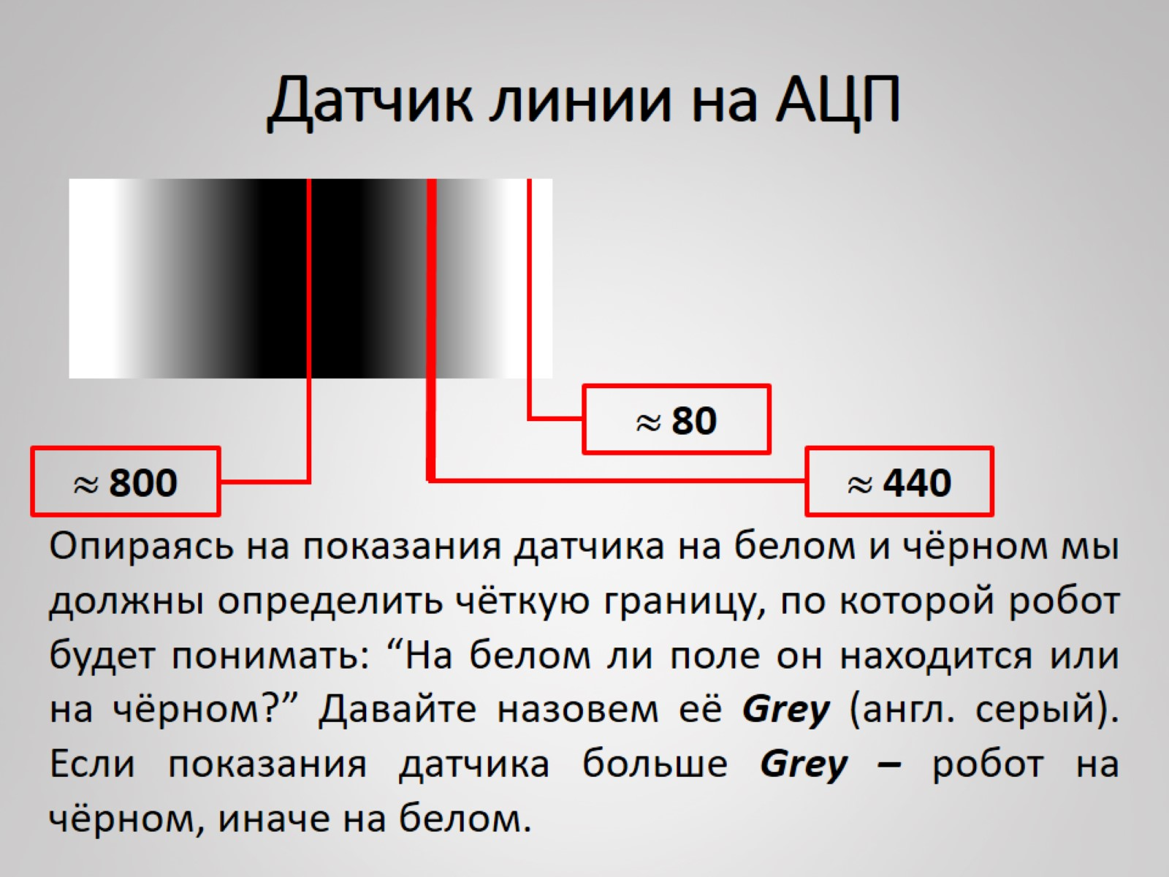
Датчик линии на АЦП

Slide 18
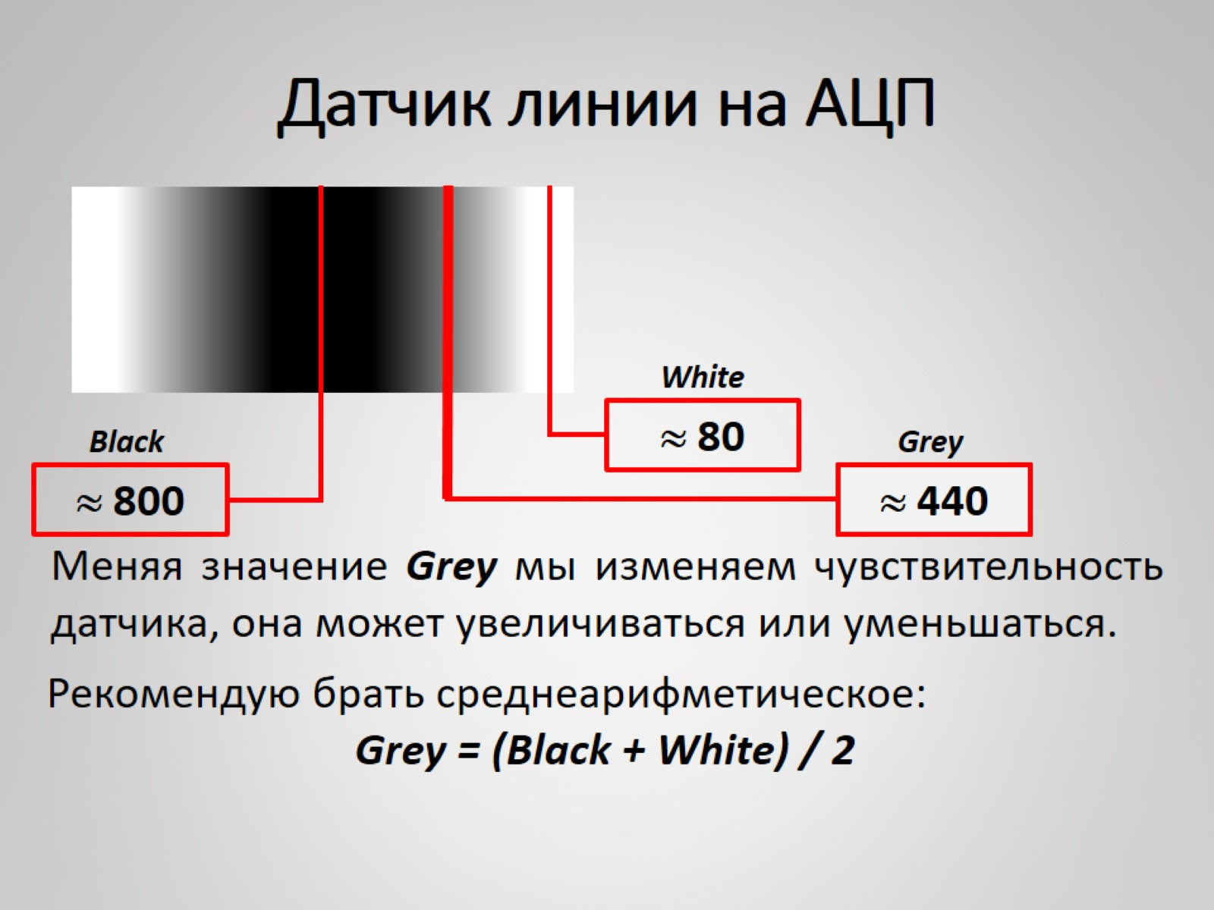
Датчик линии на АЦП

Slide 19
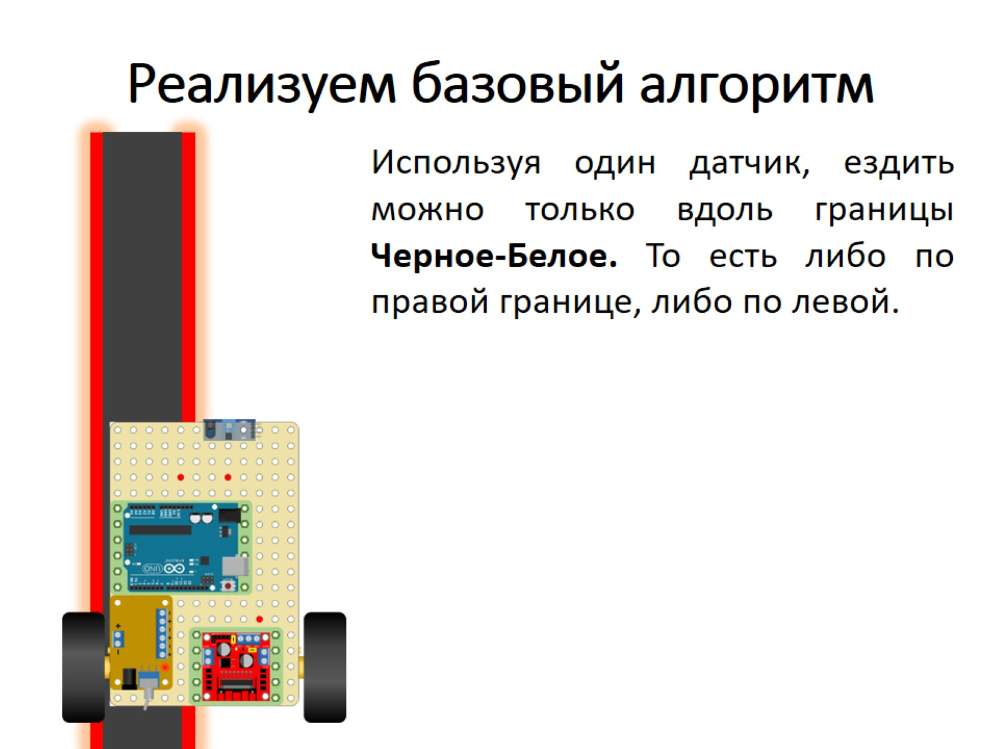
Реализуем базовый алгоритм

Slide 20
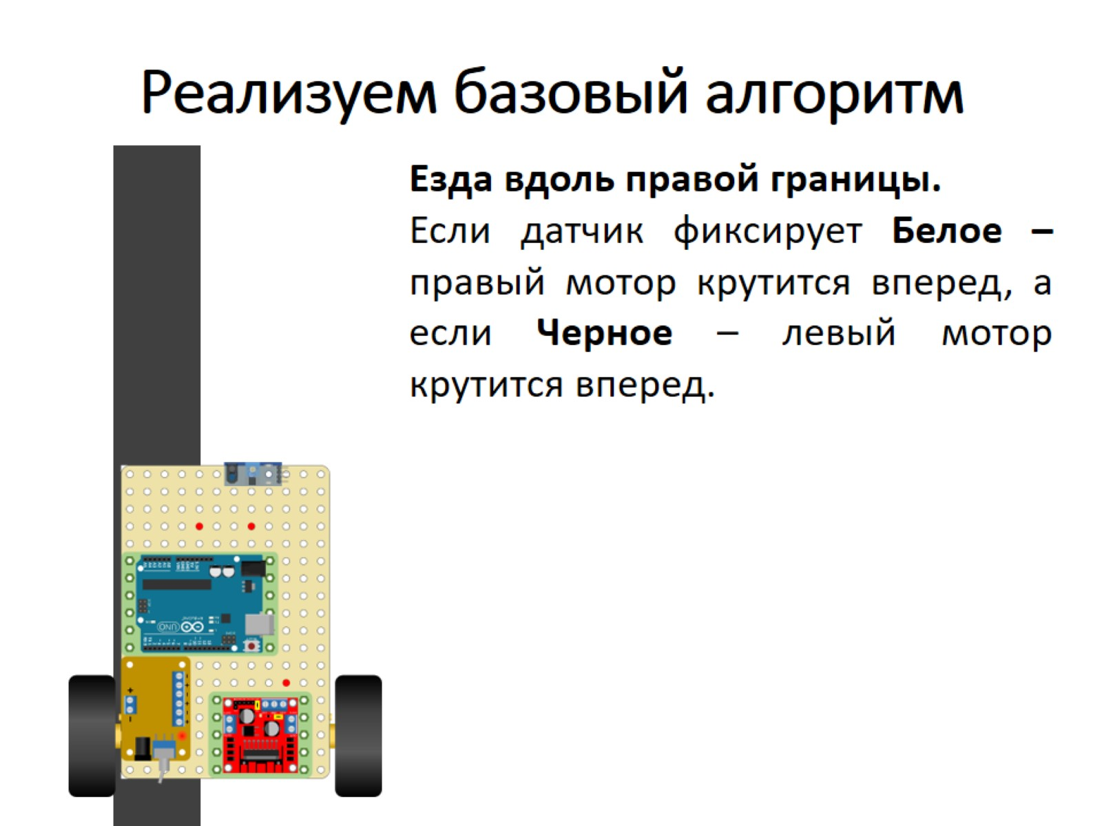
Реализуем базовый алгоритм

Slide 21

Реализуем базовый алгоритм

Slide 22
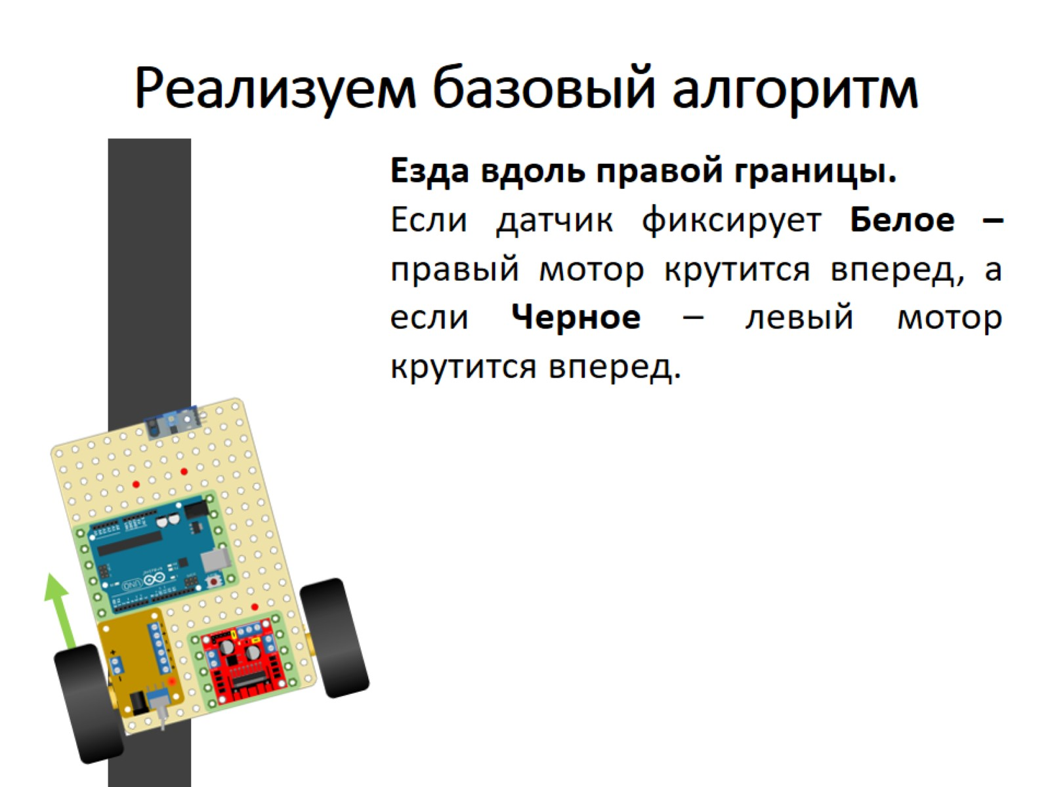
Реализуем базовый алгоритм

Slide 23
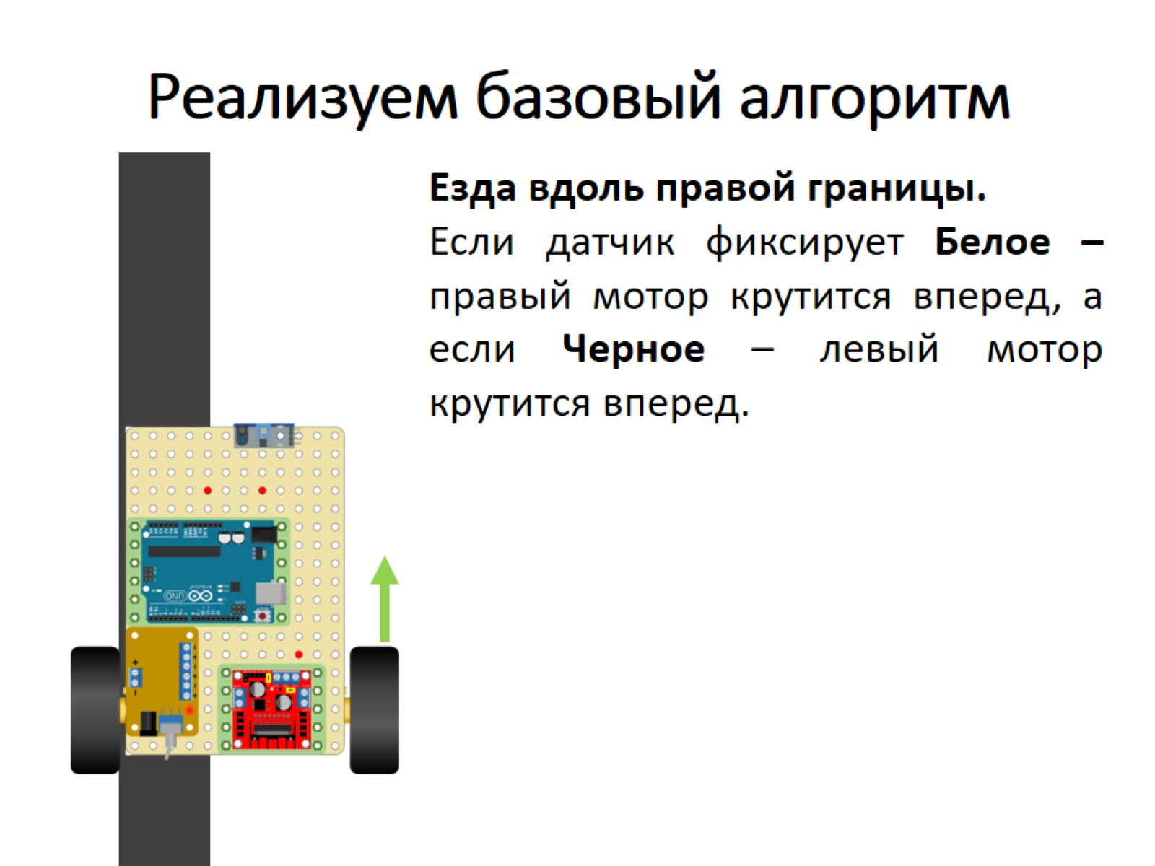
Реализуем базовый алгоритм

Slide 24
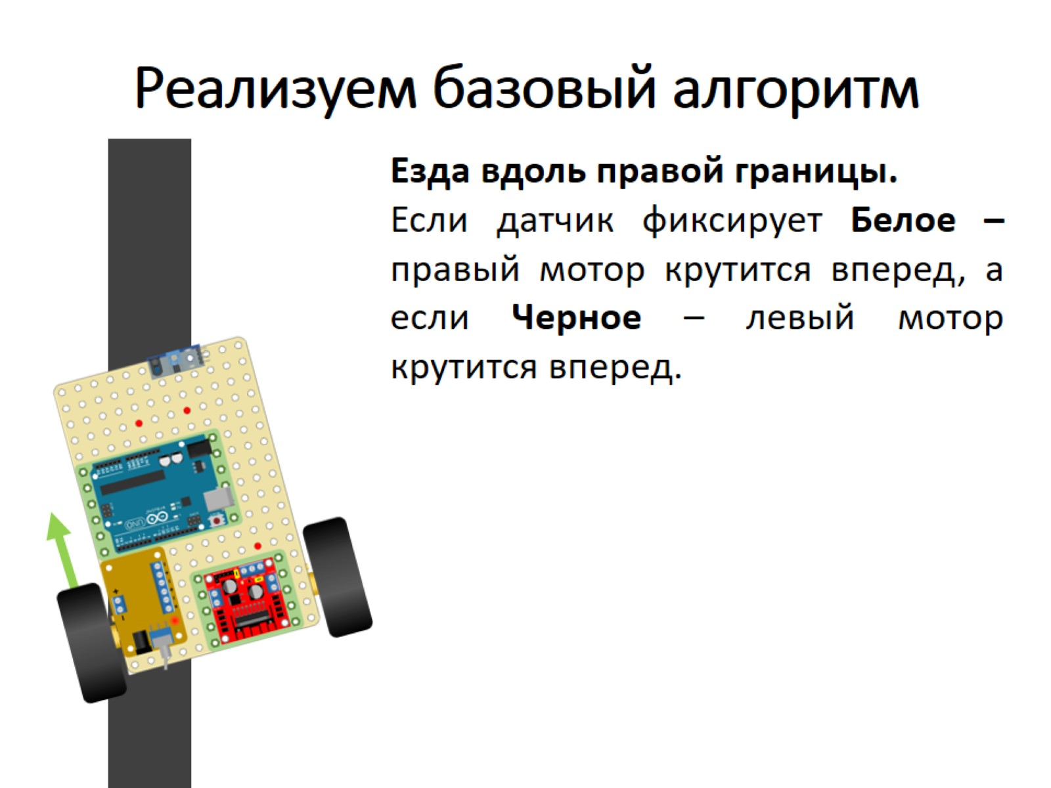
Реализуем базовый алгоритм

Slide 25
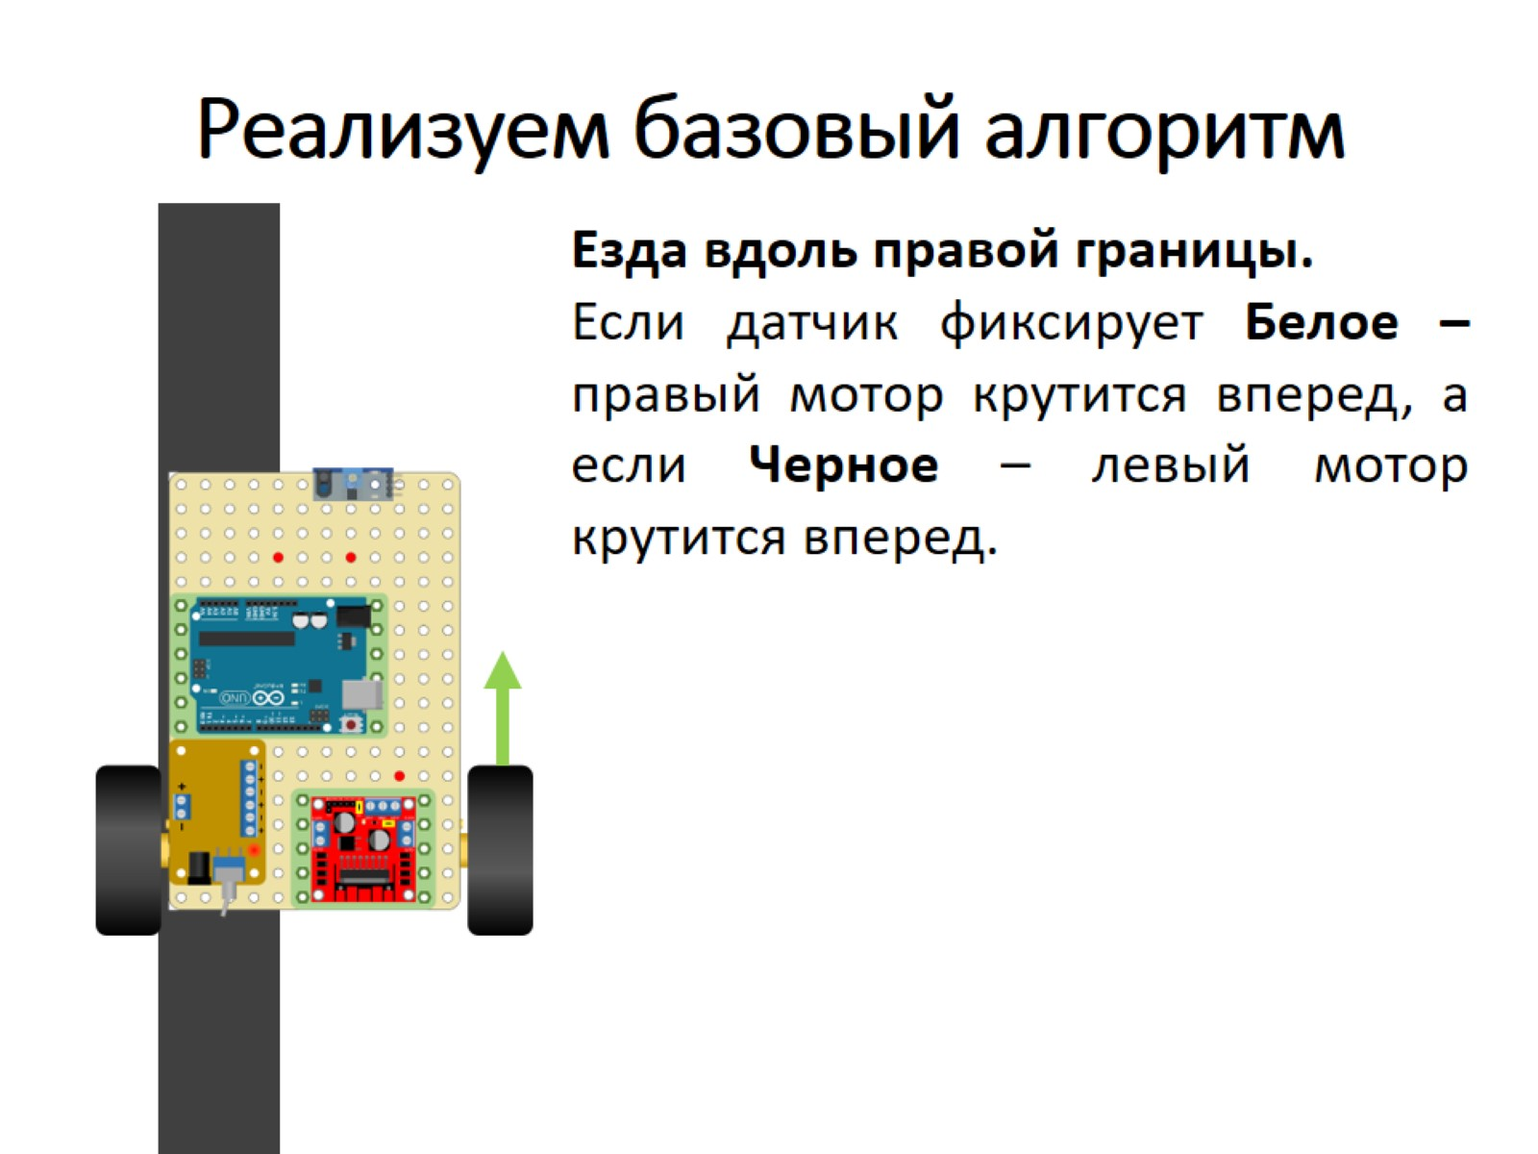
Реализуем базовый алгоритм

Slide 26
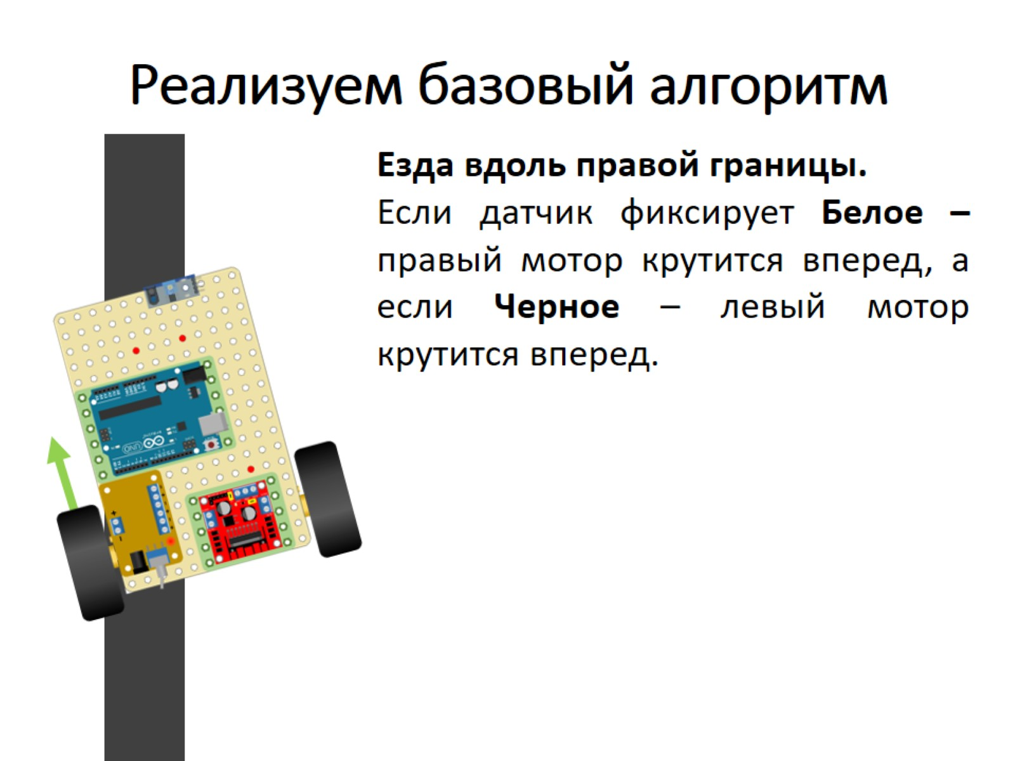
Реализуем базовый алгоритм

Slide 27
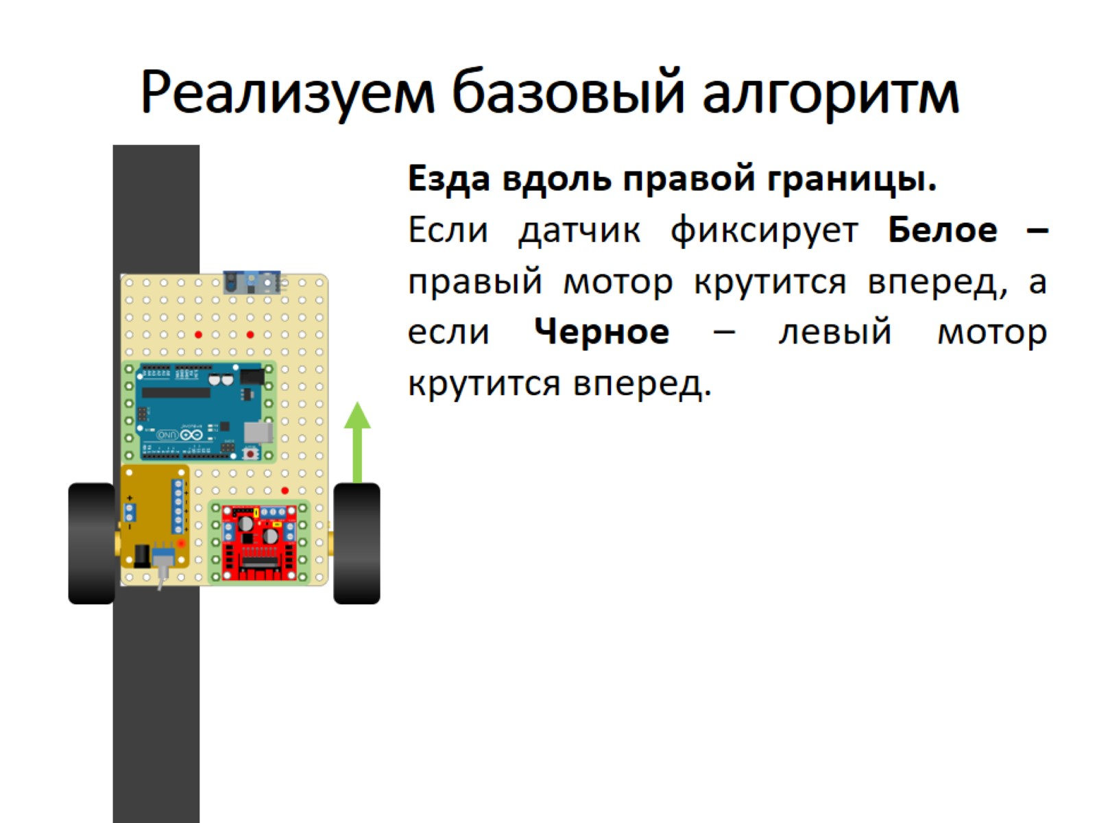
Реализуем базовый алгоритм

Slide 28
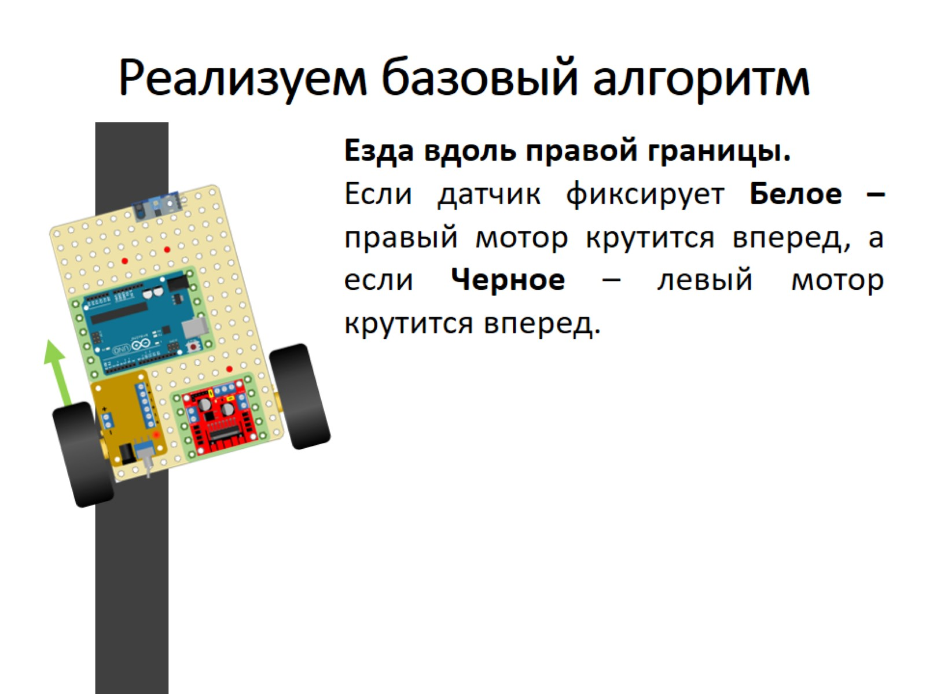
Реализуем базовый алгоритм

Slide 29
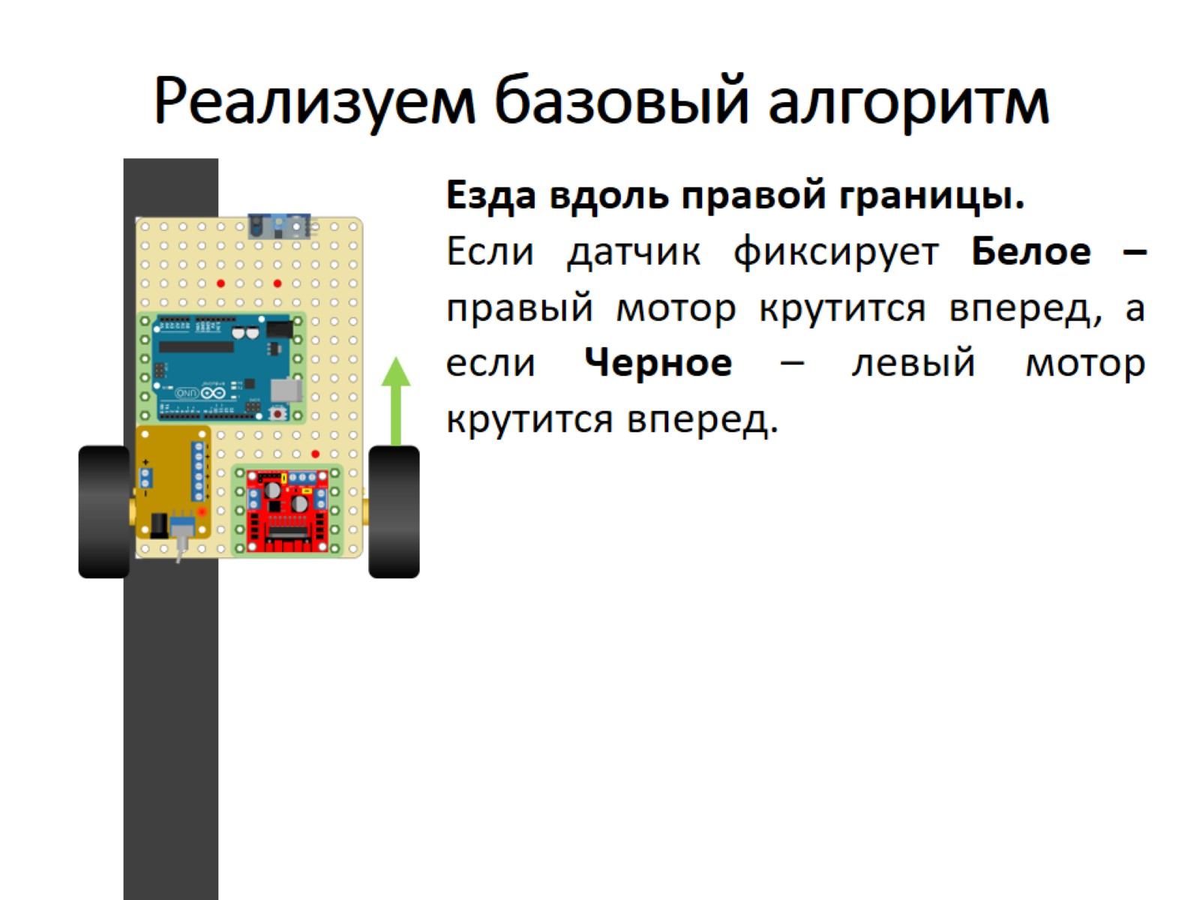
Реализуем базовый алгоритм

Slide 30
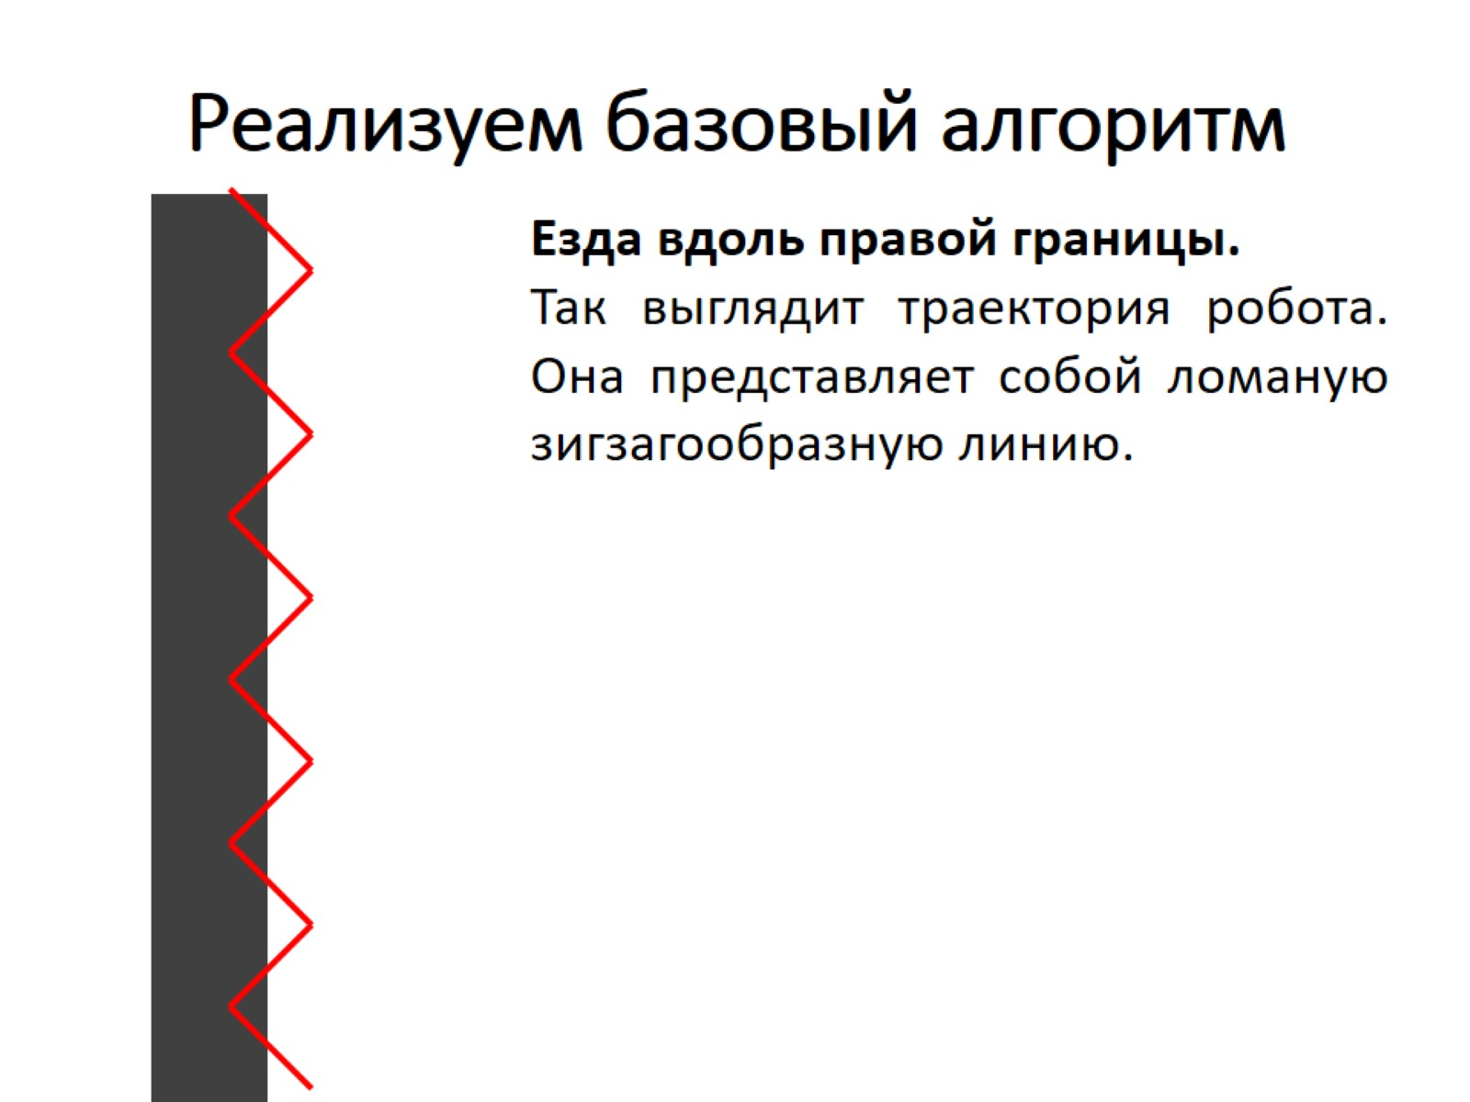
Реализуем базовый алгоритм

Slide 31
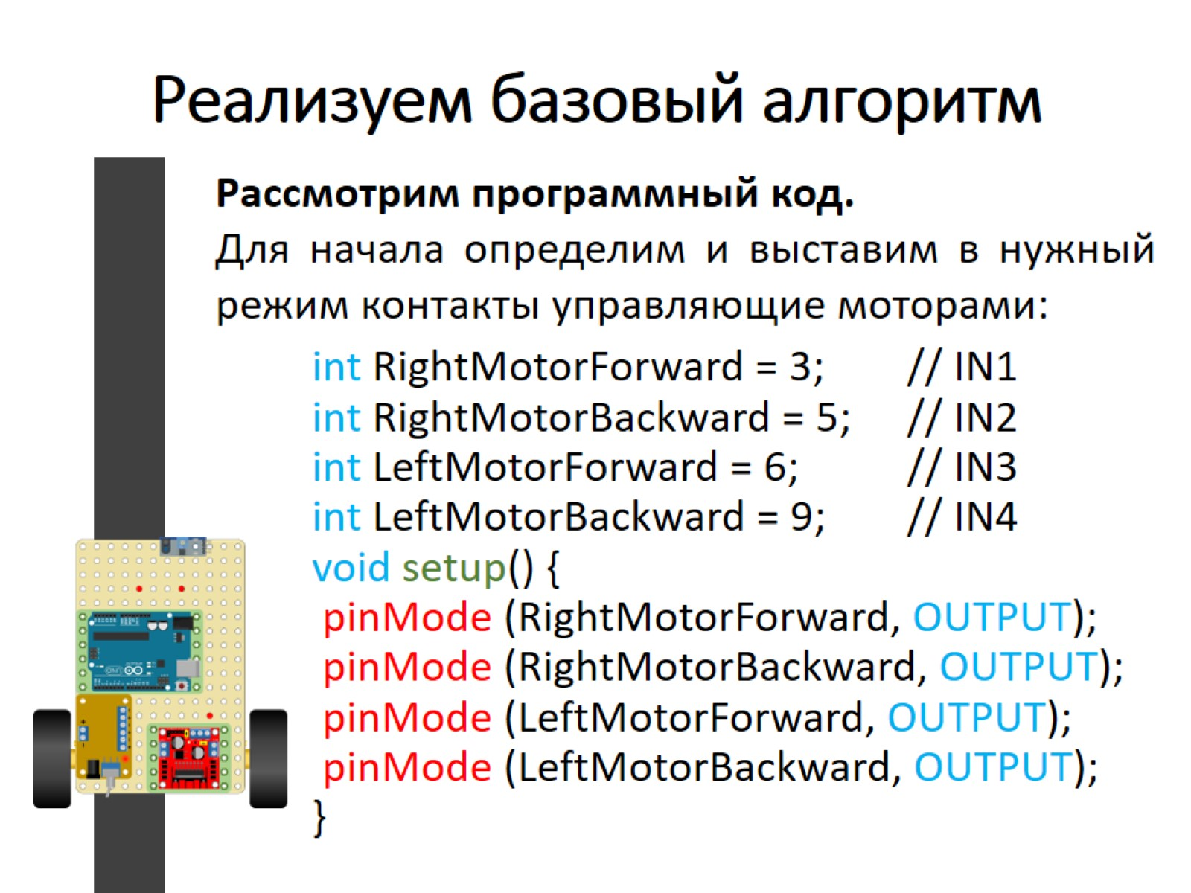
Реализуем базовый алгоритм

Slide 32
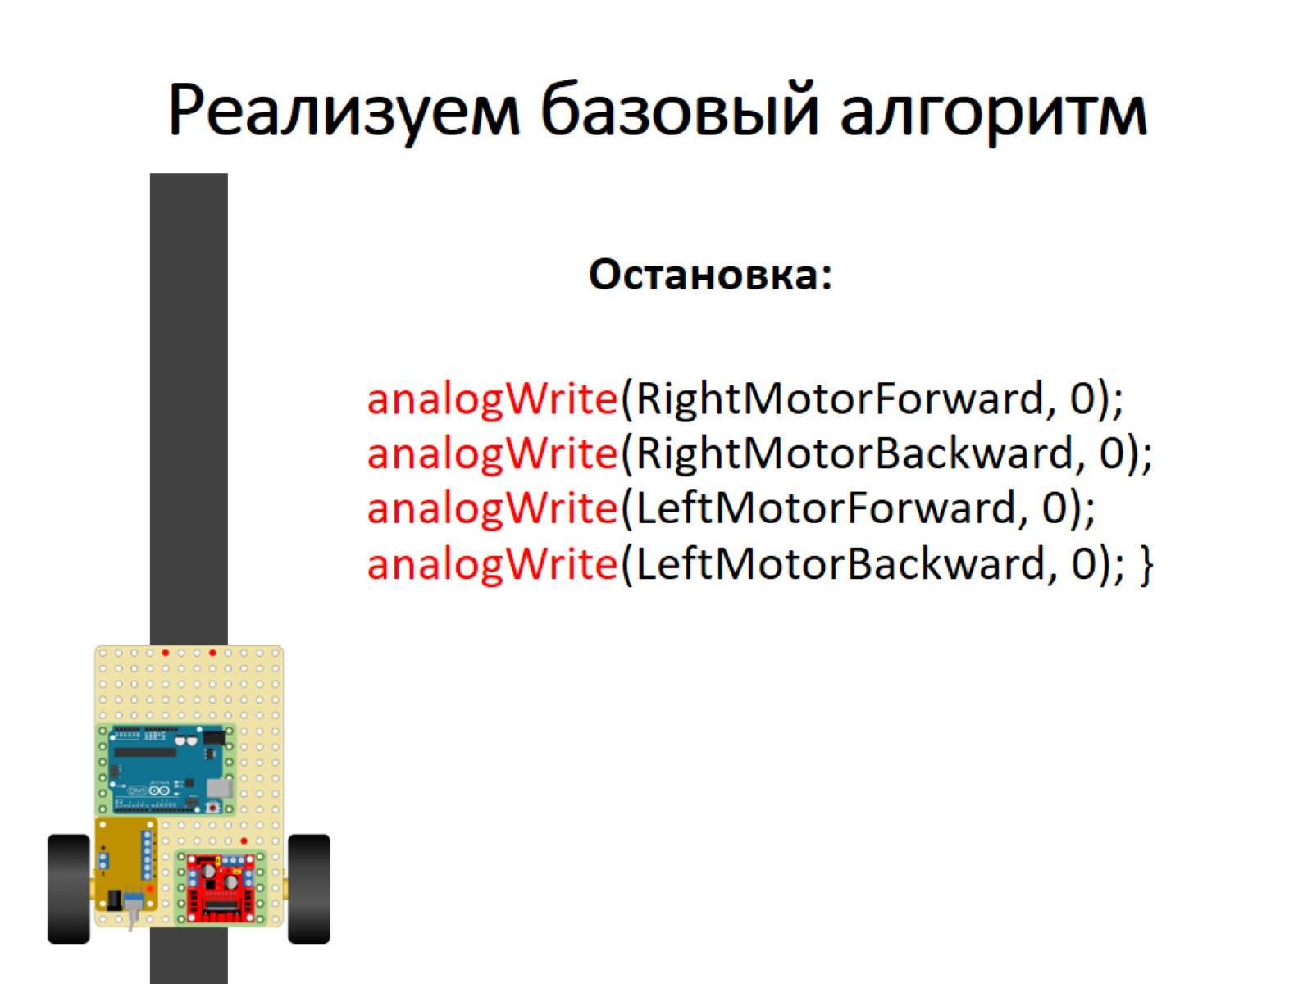
Реализуем базовый алгоритм

Slide 33
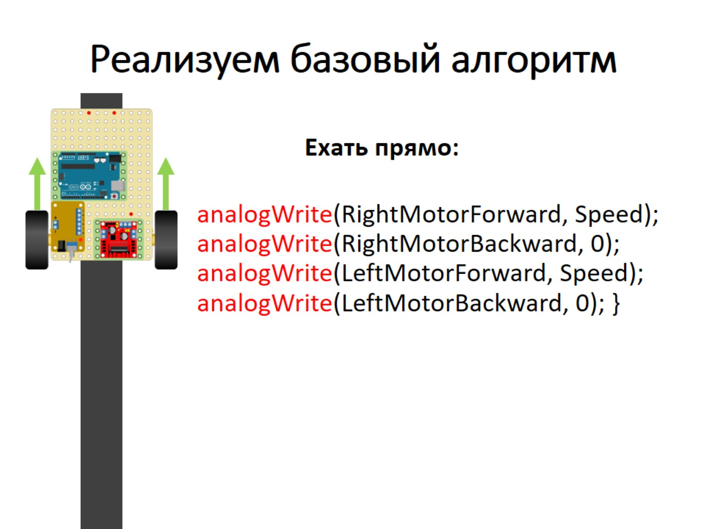
Реализуем базовый алгоритм

Slide 34
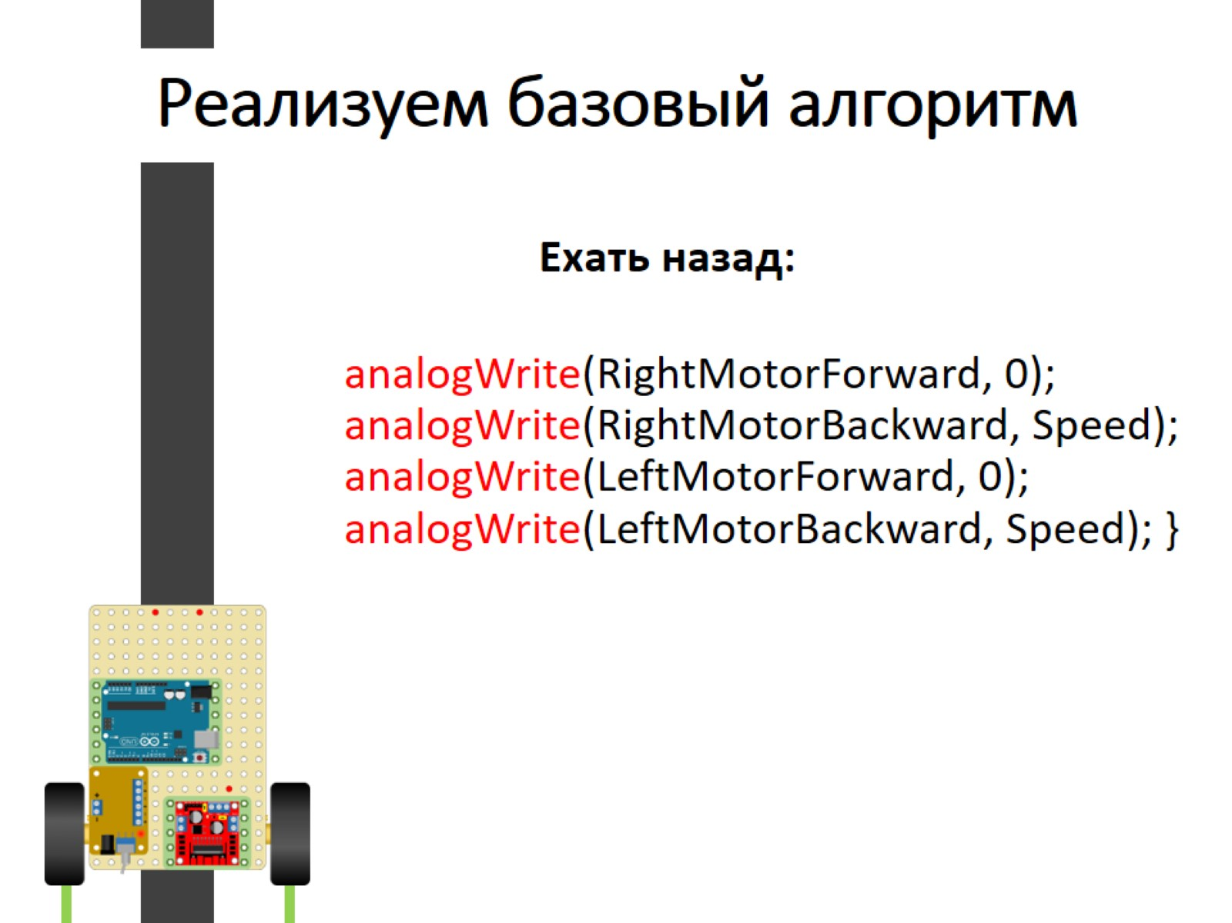
Реализуем базовый алгоритм

Slide 35
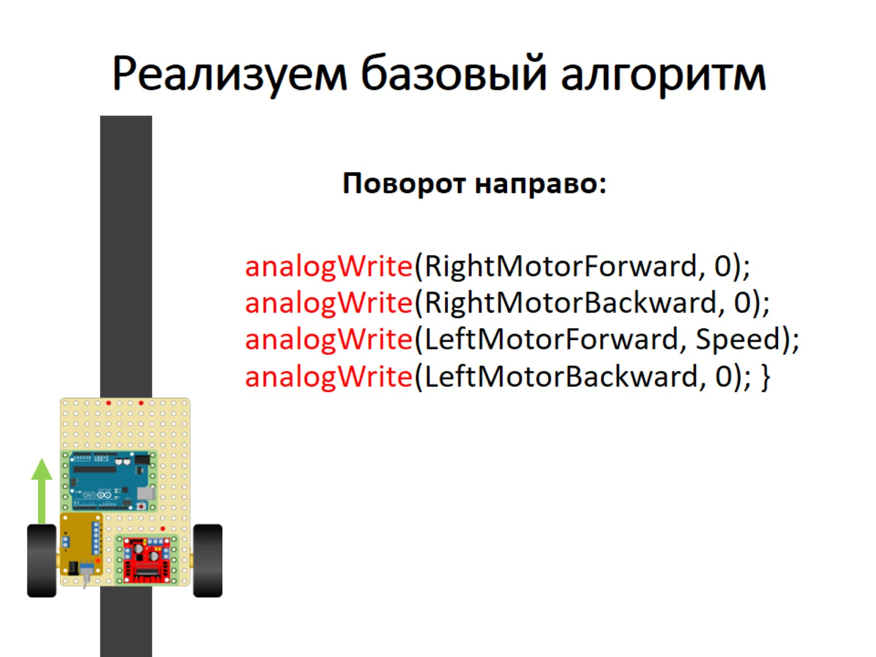
Реализуем базовый алгоритм

Slide 36
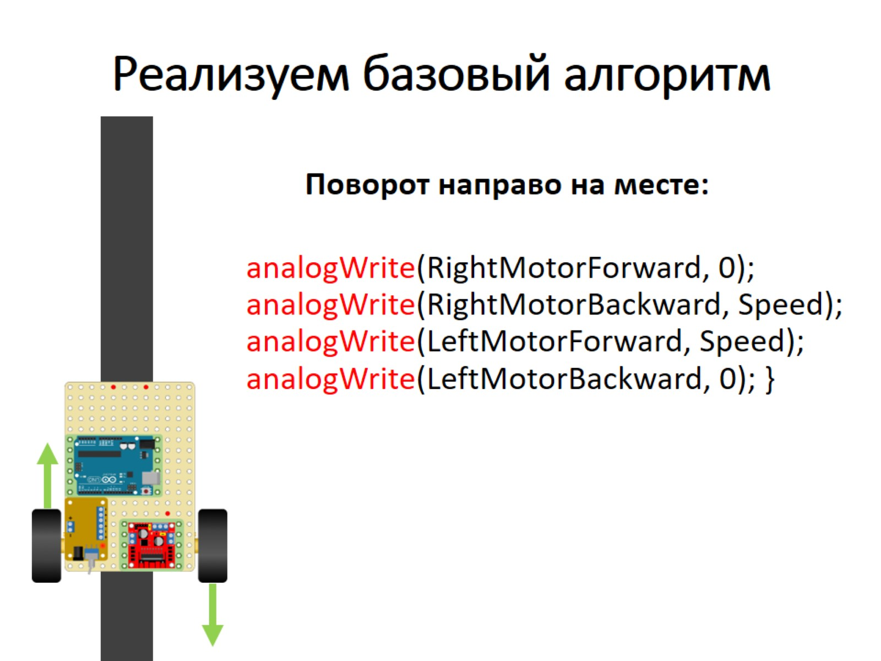
Реализуем базовый алгоритм

Slide 37
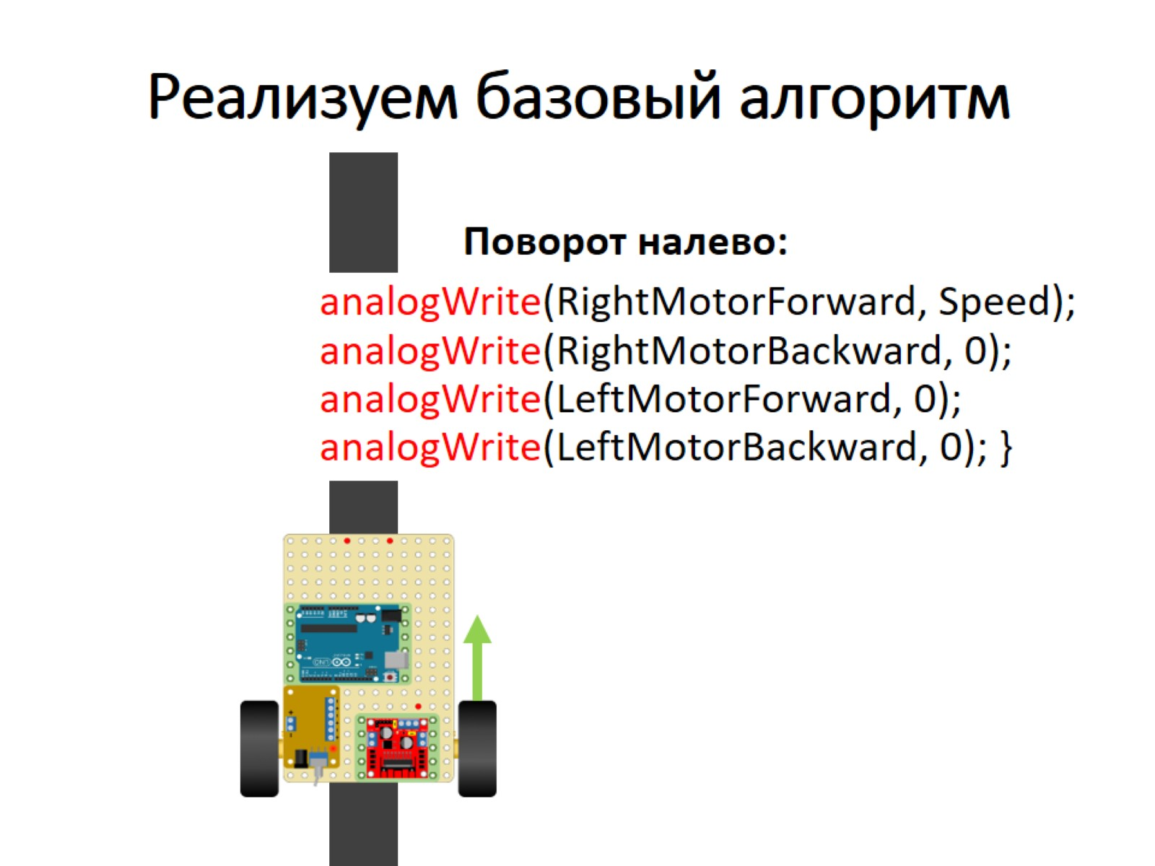
Реализуем базовый алгоритм

Slide 38
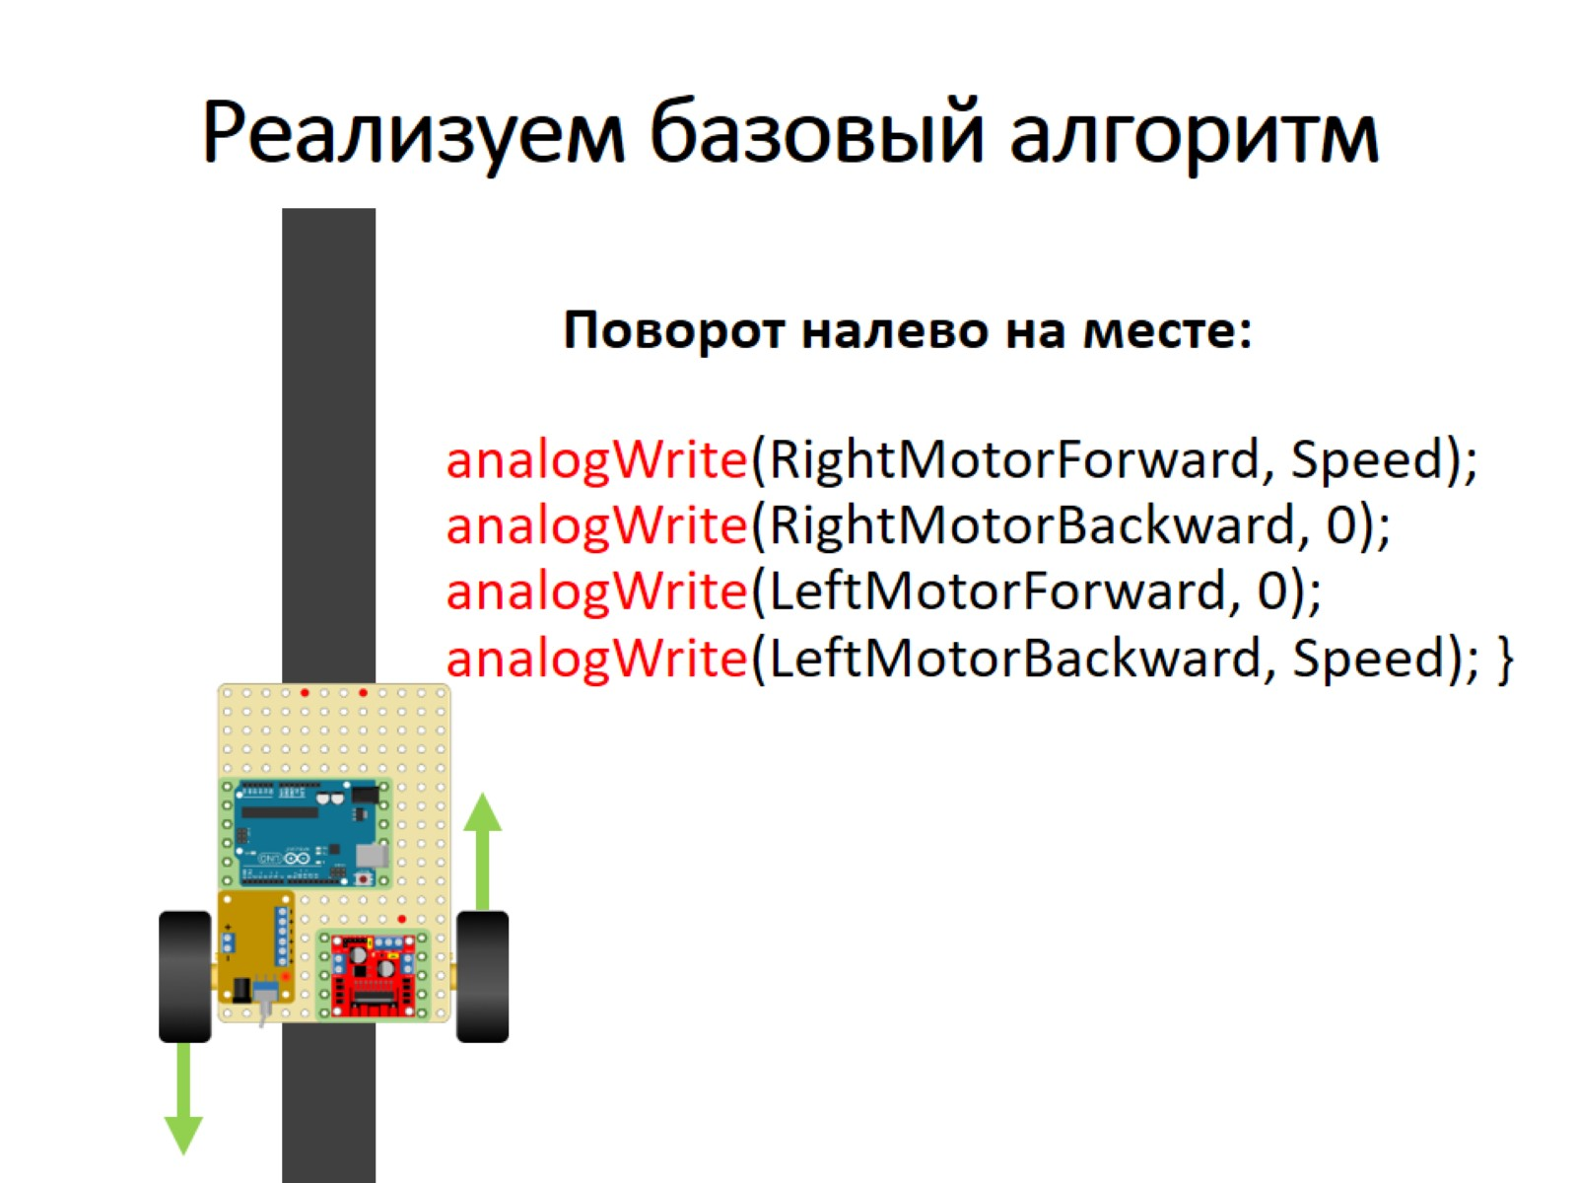
Реализуем базовый алгоритм

Slide 39
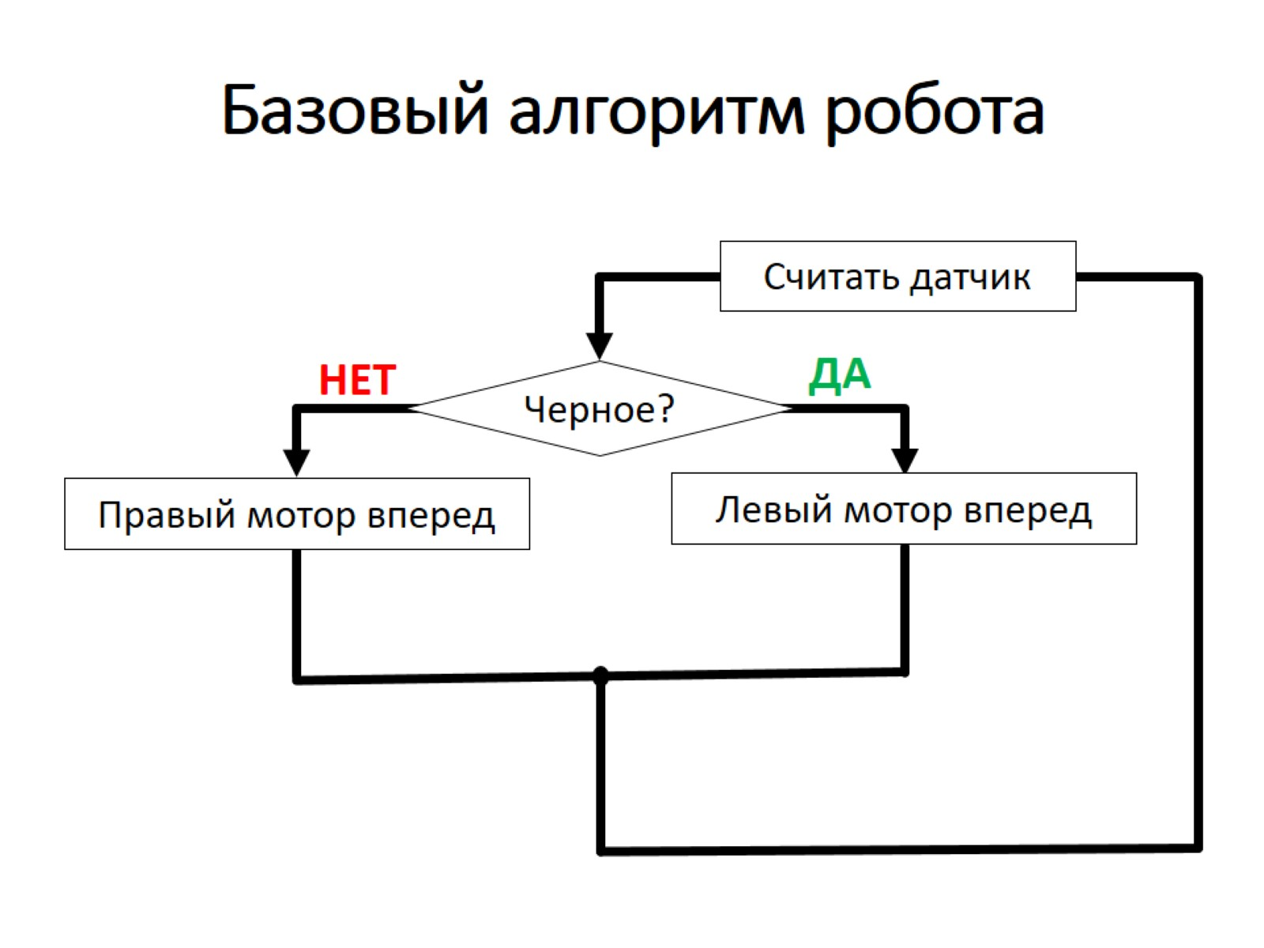
Базовый алгоритм робота

Slide 40
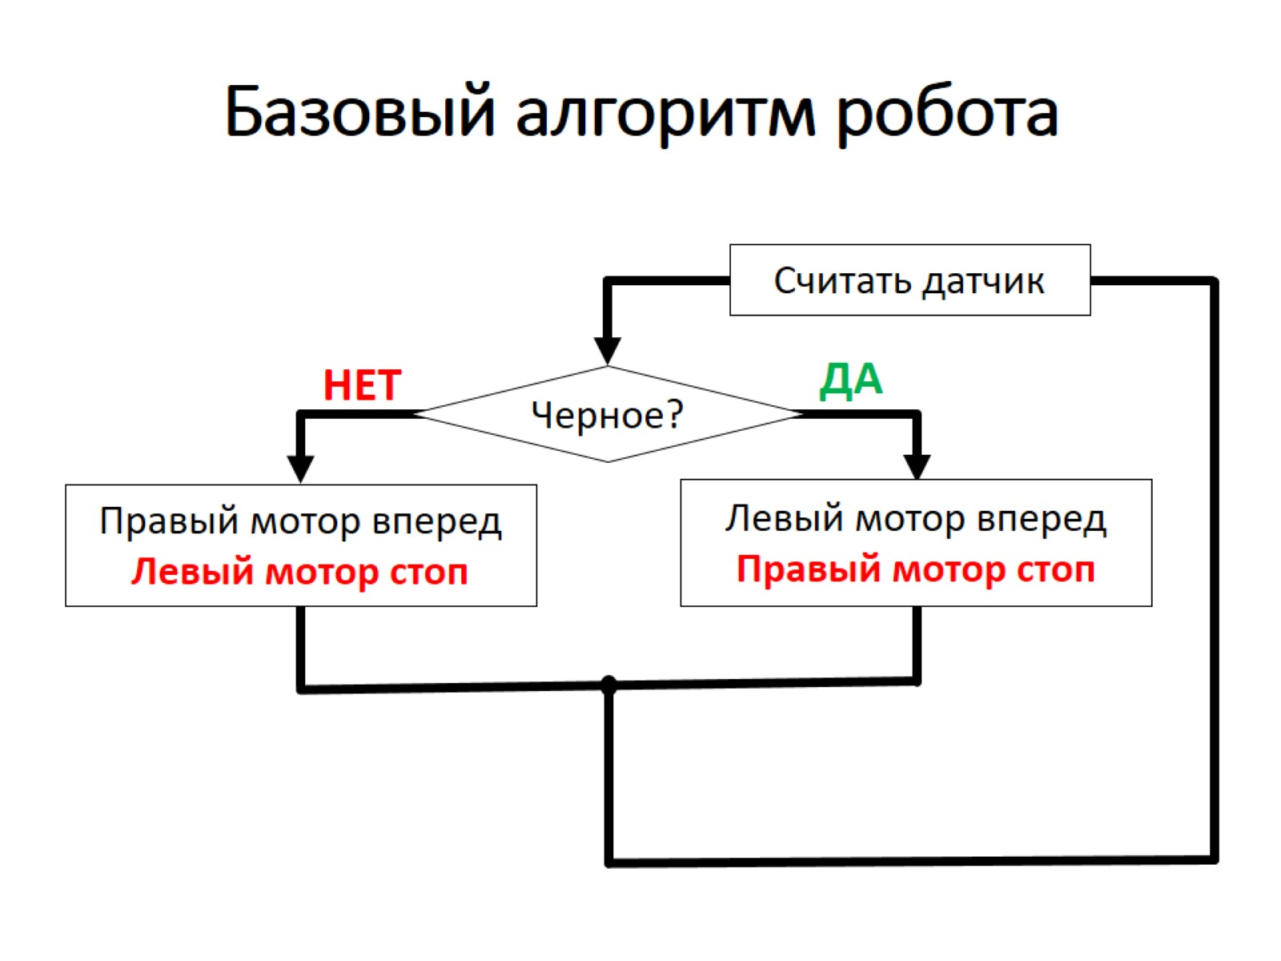
Базовый алгоритм робота

Slide 41
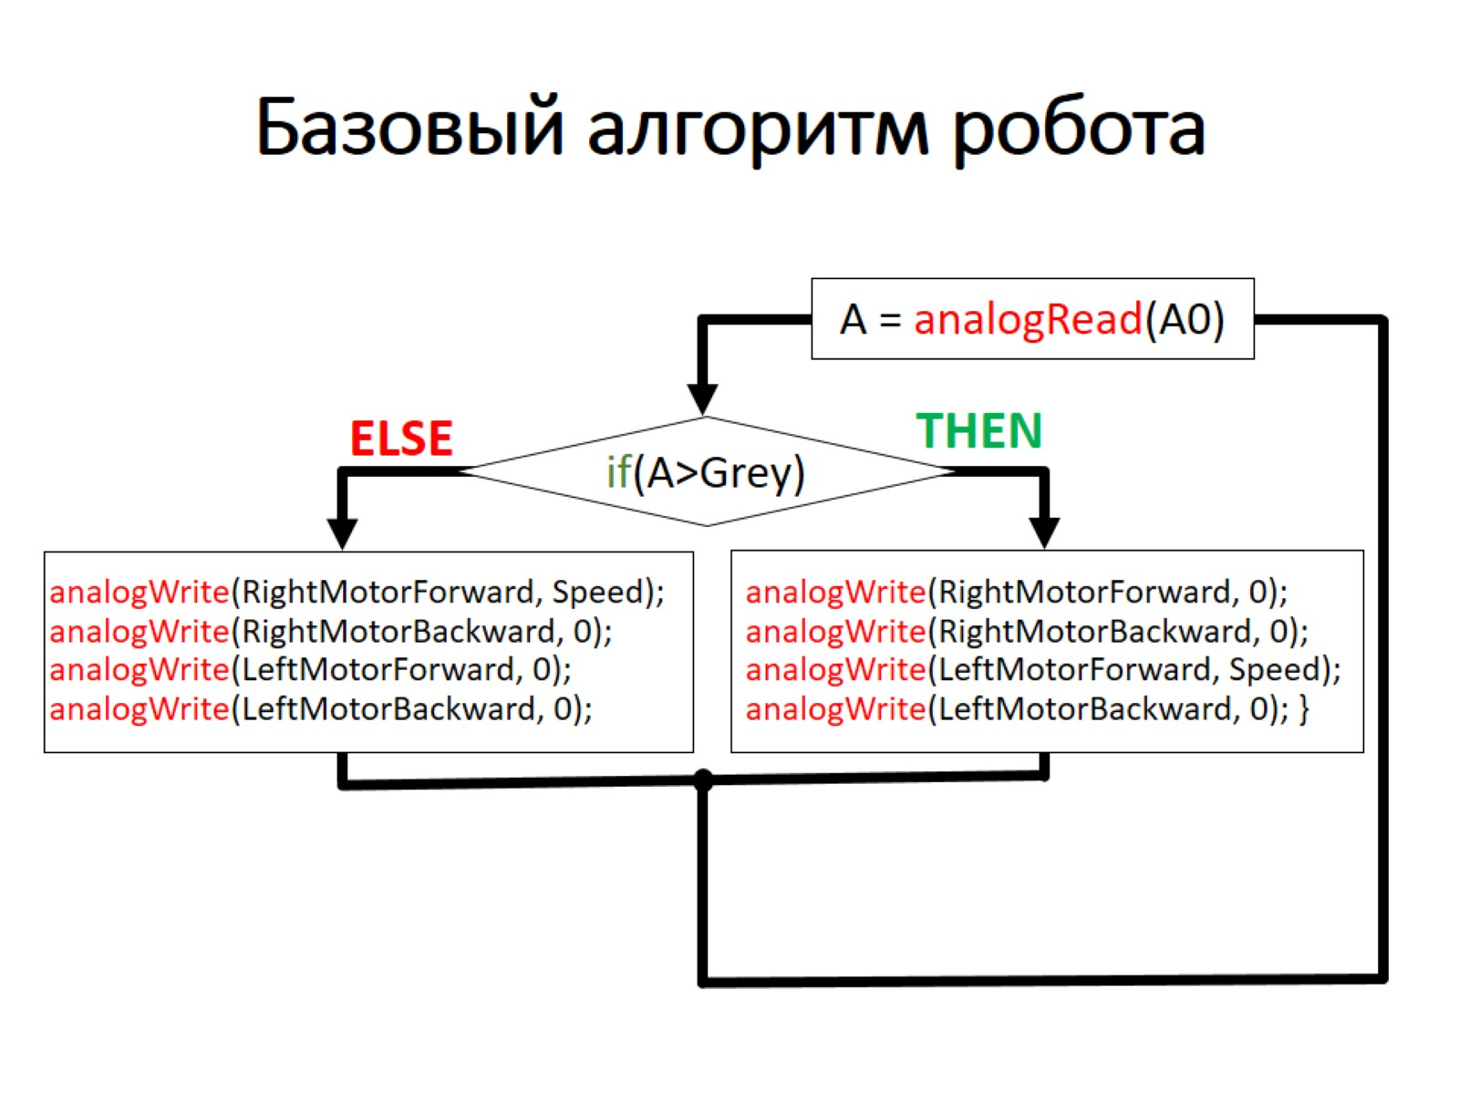
Базовый алгоритм робота

Slide 42
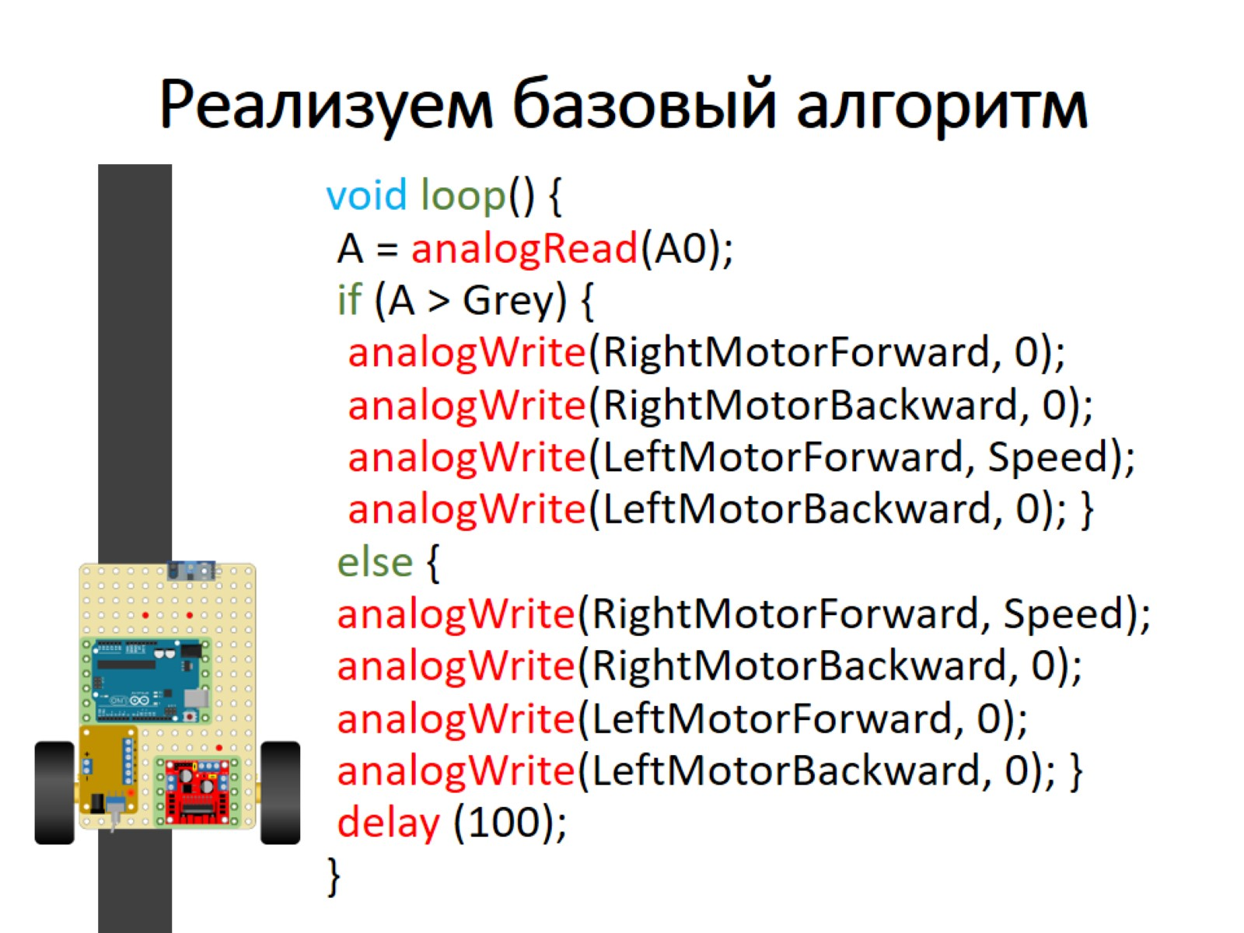
Реализуем базовый алгоритм

Slide 43
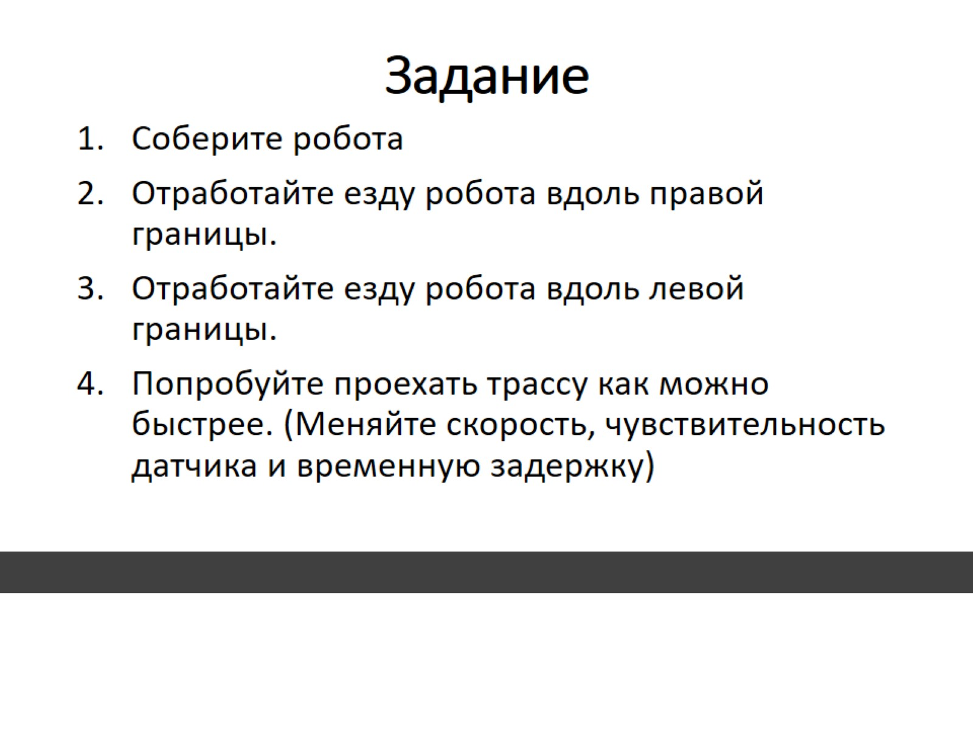
Задание

Slide 44
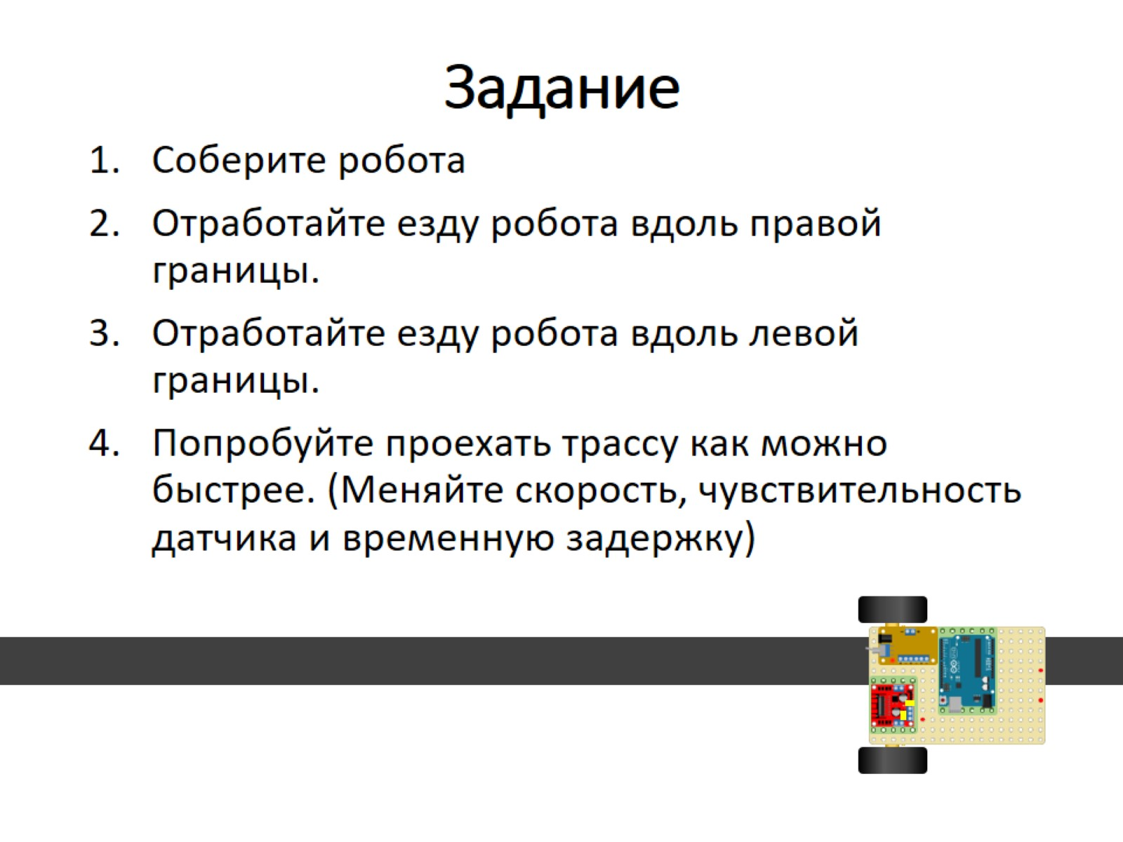
Задание

Slide 45
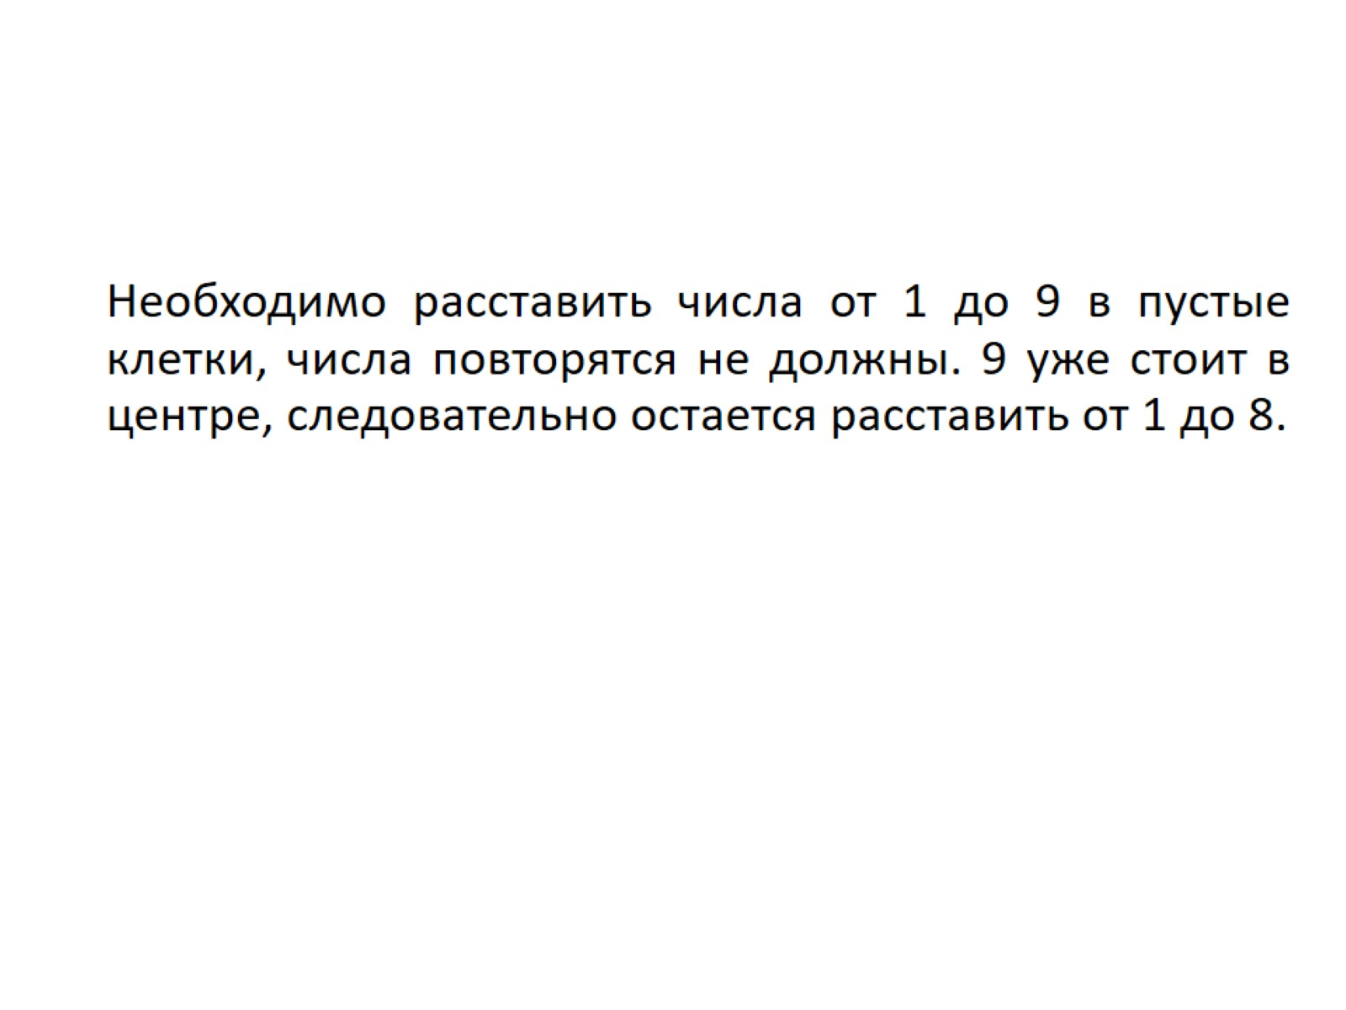

Slide 46
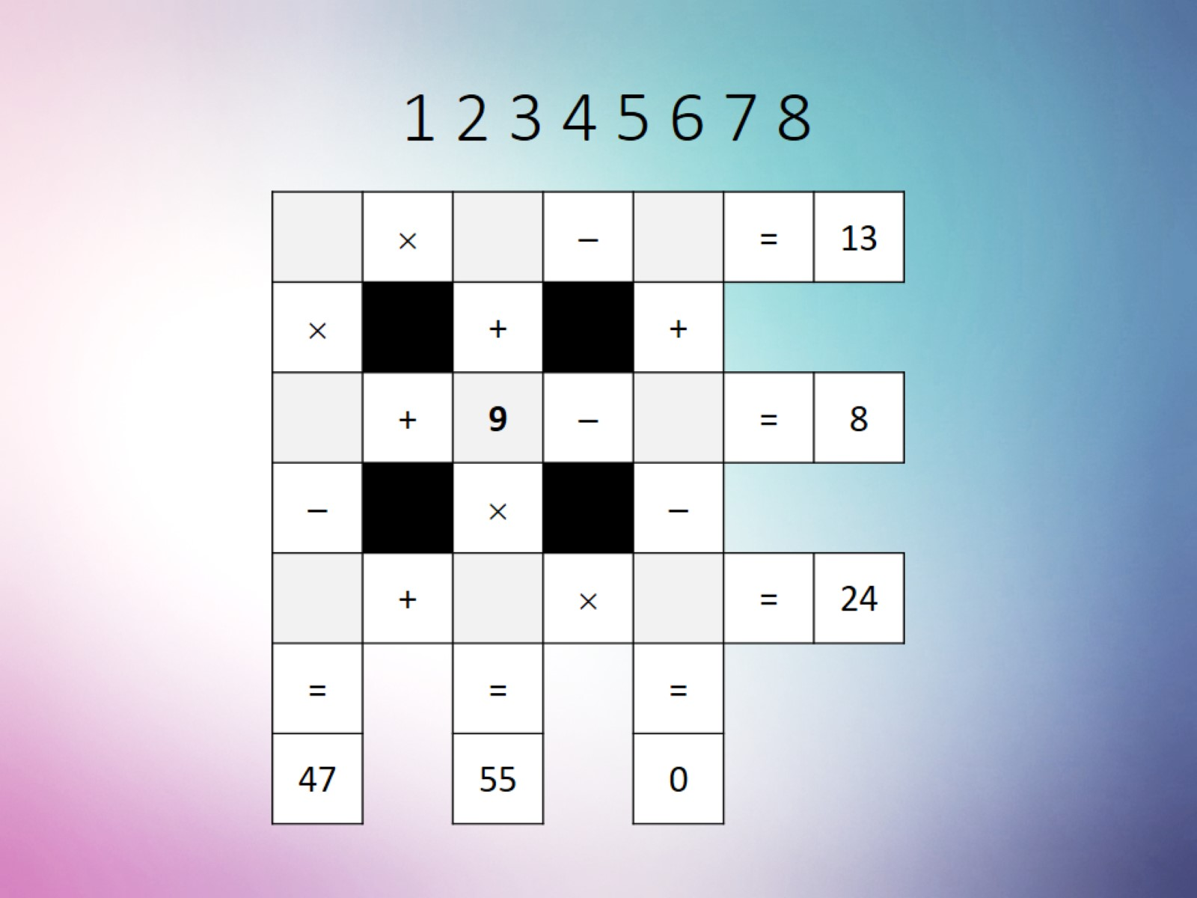
1 2 3 4 5 6 7 8

Slide 47


